Slide 1
Světové války a
Velká hospodářská krize
Evropa ve světové ekonomice
2023

Slide 2
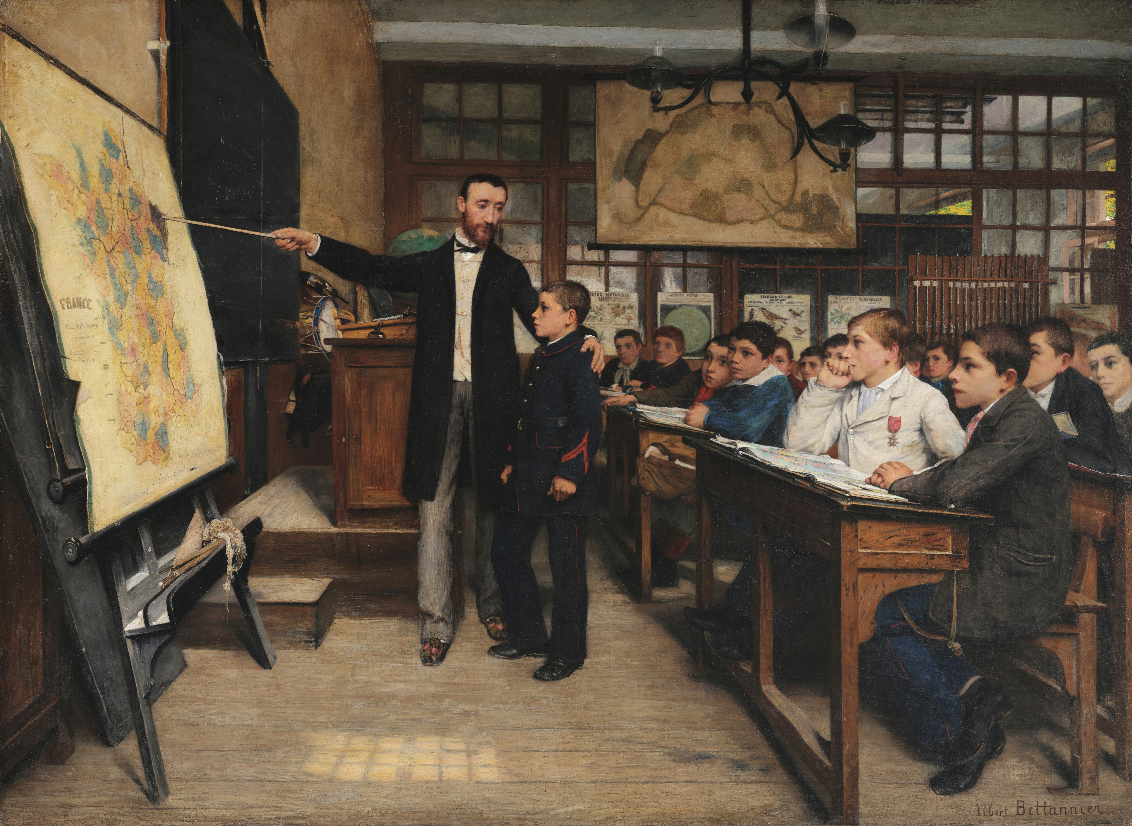
La Tache noire /The Black Spot
(A. Bettannier 1887)

Slide 3
Cesta ke světové válce
Poslední třetina 19st.:
  GB demokratizace – občanská demokracie; orientace na mimo-E trhy, akceptování diskriminace na kontinentě; FT politika je benevolentní hegemonie;
  FRA využívá GB trhu, kontinentálního trhu a buduje impérium;
  BEL, NED, SWI a SCAN se adaptují a specializují dle CA;
  RUS – industrializace (vnitřní limity), expanze do střední Asie a Kavkazu, na úkor Osmanů;
Přesto fatální konflikt(!)
  Stará linie východ (silní pozemkoví vlastníci a industrializace) - západ (občanské průmyslové státy);
  Německá industrializace (junkeři) pro-aktivní zahraniční politika, tradice expanze na východ (Prusko); stojí na straně konzervativních a monarchických sil; budování zámořského impéria + flotila;
Systém aliancí od 1815:
  Svatá aliance (PRU, RUS, RAK proti konstitucionalismu),
  1873 Spolek tří císařů (Bismarckova snaha izolovat FRA), spor R-U a RUS (o Balkán) – 1879 GER + R-U (ITA 1882);
  Bismarck – úsilí udržet RUS jako spojence (FRA – revize Alsaska a Lotrinska), hrozba války na dvou frontách; 1887 smlouva s RUS;
  1888 Vilém II. (odstoupení Bismarcka 1890) a odmítnutí potvrzení smlouvy s RUS;
  1892 spojenectví FRA s RUS a 1904 Srdečná dohoda GB a FRA; 1907 dohoda GB s RUS (Trojdohoda);
  GER – krajně nevýhodná pozice (junkeři a RUS, budování flotily a GB);
Rak.-Uhersko – tradiční mocenská politika na Balkáně:
  anexe Bosny 1909 a dvě balkánské války, atentát na F. Ferdinanda 6/1914, nepřijatelné ultimátum Srbsku (snaha vyřešit panslov. a RUS vliv na Balkáně)… výhodná situace (GER);
  částečná mobilizace RUS – mobilizace GER, FRA;
GER: organizační procesy a doktrína:
  FRA chce válku – RUS mobilizace je hrozba (dvě fronty), nutné porazit FRA a pak pomalejší RUS; GER mobilizace kopírovaná FRA…;
  GB požadavek neutrality BEL – vyhlášení války GER;
  Kombinace strategických chyb a taktických úspěchů GER – fronta BEL-SWI;
  na straně centrálních velmocí Osmani, na straně dohody Itálie (fronta západní, východní, balkánská, blízkovýchodní a italská);

Slide 4
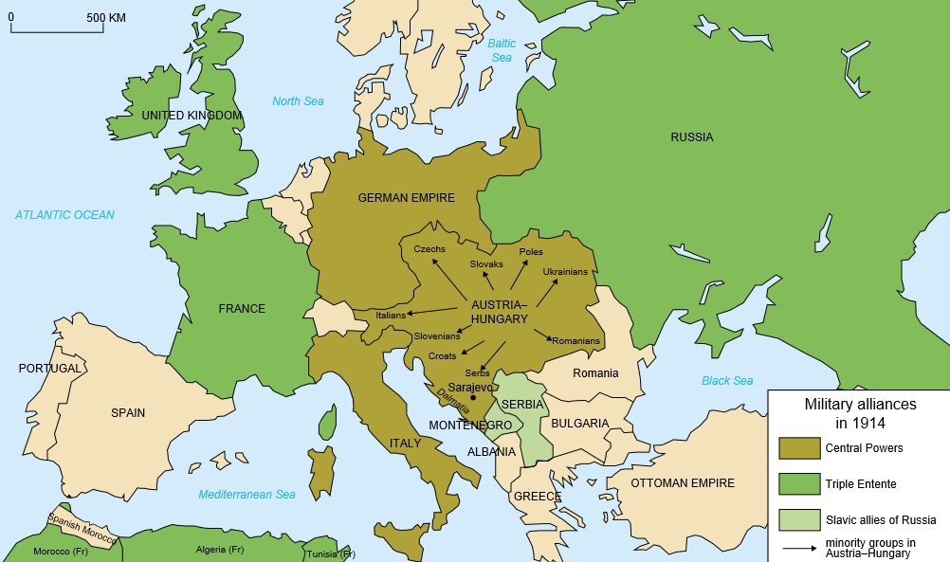

Slide 5
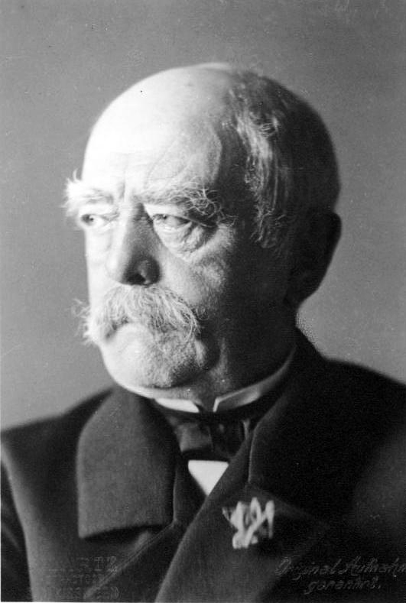
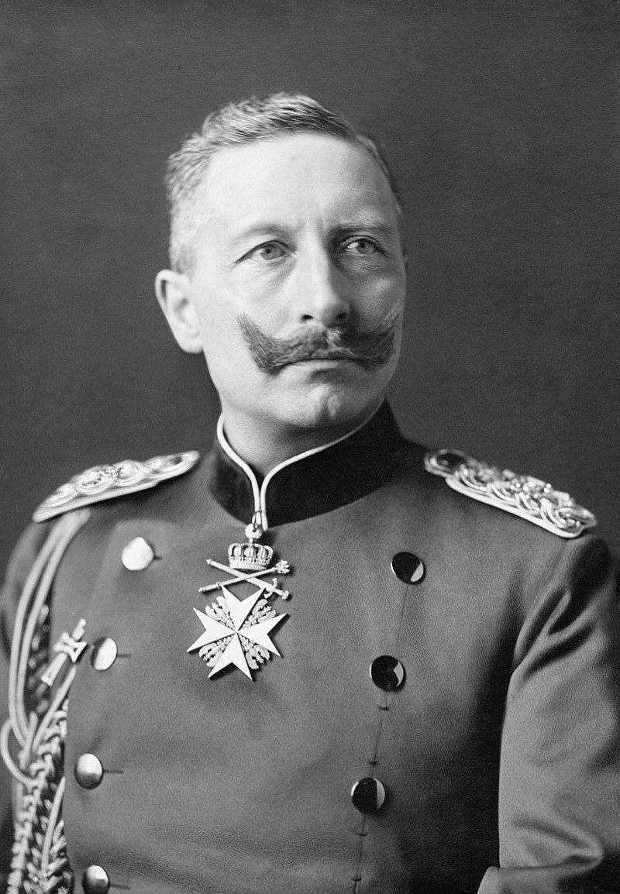

Slide 6
Rostoucí "produktivita" ve válčení
Občanská válka 1861-65 vs. 75mm francouzské dělo z roku 1897
Protipěchotní zbraňový systém pro střelbu velkým množstvím časovaných střepinových granátů na nepřátelské jednotky postupující v otevřeném prostoru;
První polní dělo s hydropneumatickým zpětným rázem, který udržoval dělo během střelby v dokonalém klidu. Protože nebylo nutné po každém výstřelu znovu mířit, mohla obsluha znovu nabít a vystřelit, jakmile se hlaveň vrátila do klidové polohy…
0:21; 0:22; 1:30
https://www.youtube.com/watch?v=QVZkuK0NjoA
https://www.youtube.com/watch?v=lhwXGd28kjk&t=29s
https://www.youtube.com/watch?v=4UolMYY7QaA&t=117s

Slide 7
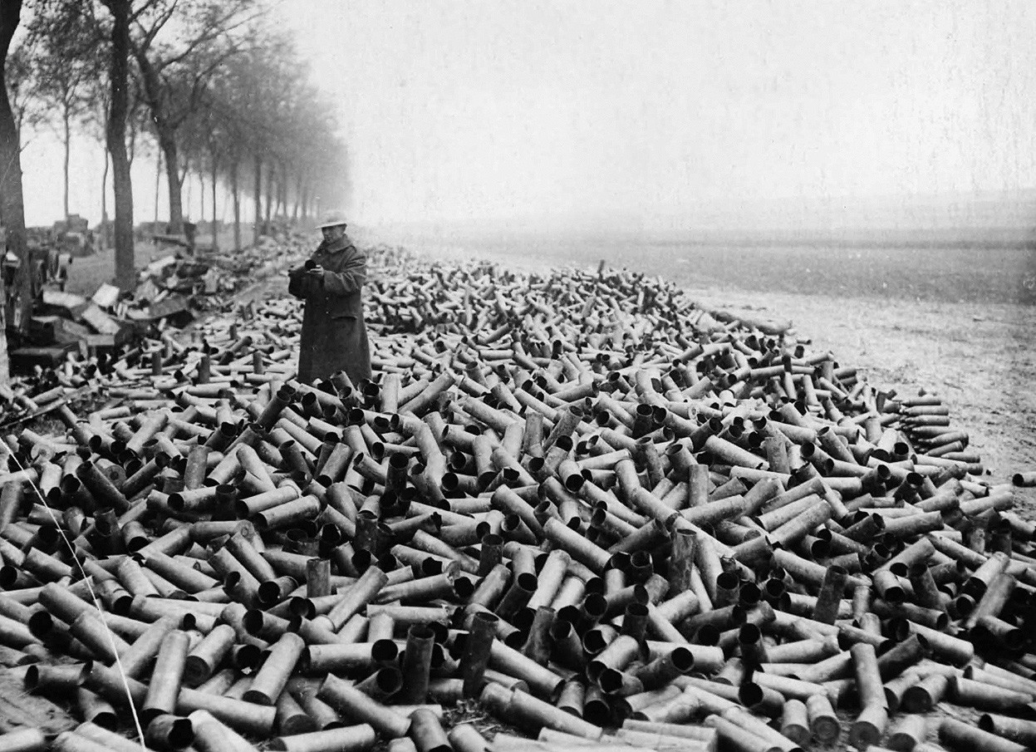

Slide 8
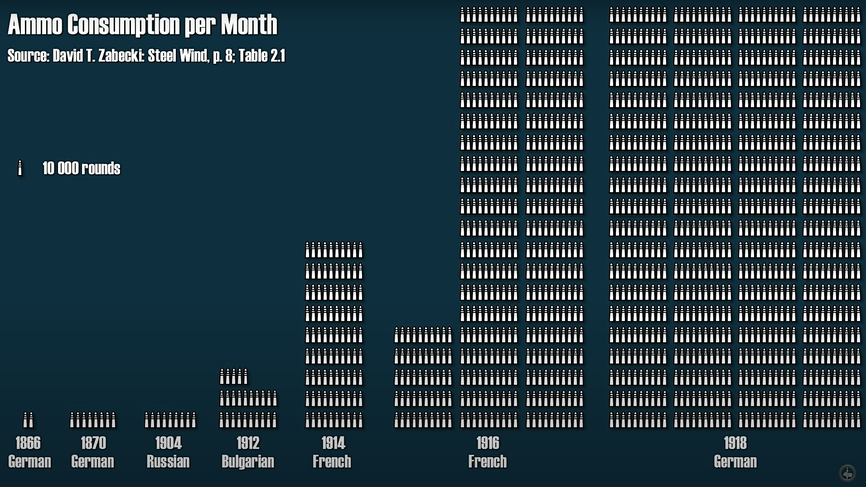

Slide 9
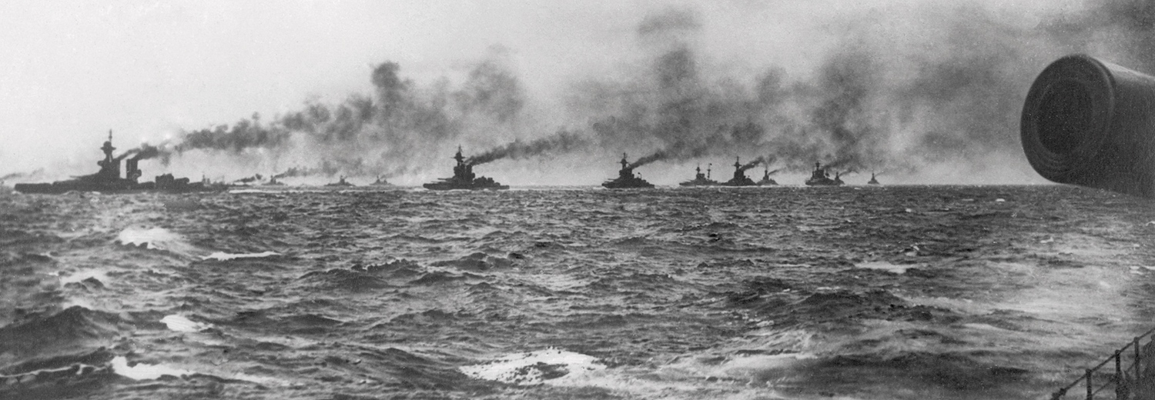

Slide 10
Světová válka (světová ekonomika)
GER námořnictvo zničeno mimo E, v E k ničemu (Jutsko, vzpoura v Kielu); GB efektivní blokáda (znemožnění zásobování potravinami a surovinami);
Národní státy ve 20.st – půjčky na platby do zahraničí, doma mobilizace všech zdrojů (síla vlády + nacionalizmus a patriotismus);
GB blokáda –> hladomory v GER; vs. pokus o vyhladovění GB ponorkovou válkou neúspěšný:
  nutné útoky na neutrální lodě – US;
  1917 neomezená ponorková válka (1250 GB a celkem 2600 lodí v 1917; během války 5000 lodí);
  GB zavedla příděly až na konci války (a jen na maso); chráněné konvoje;
Podzim 1917 zhroucení RUS armády – příměří; jarní ofenziva GER 1918 - FRA a GB + US kontingent (CAN, AUS) – zastavena a finální protiútok;
Revoluce v GER (útěk císaře), v listopadu příměří:
  GER řádné stažení vojsk (porážka - dýka v zádech);
Přímé škody:
  8 mil. zabitých vojáků (GER 1,77mil; AHE 1,2 mil; RUS 1,7 mil; FRA 1,36mil; ITA 460 a US 126tis. ), 7 mil. mrzáků;
  hladomor v RUS 5-10mil. a 50mil španělská chřipka;
  UK 7,165 mil. (705 tis.) + za GB impérium 1,5mil Indů a barevných (65k mrtvých), 650k CAN (57k) a 400k AUS (62k), NZ (18k); forged...

Slide 11
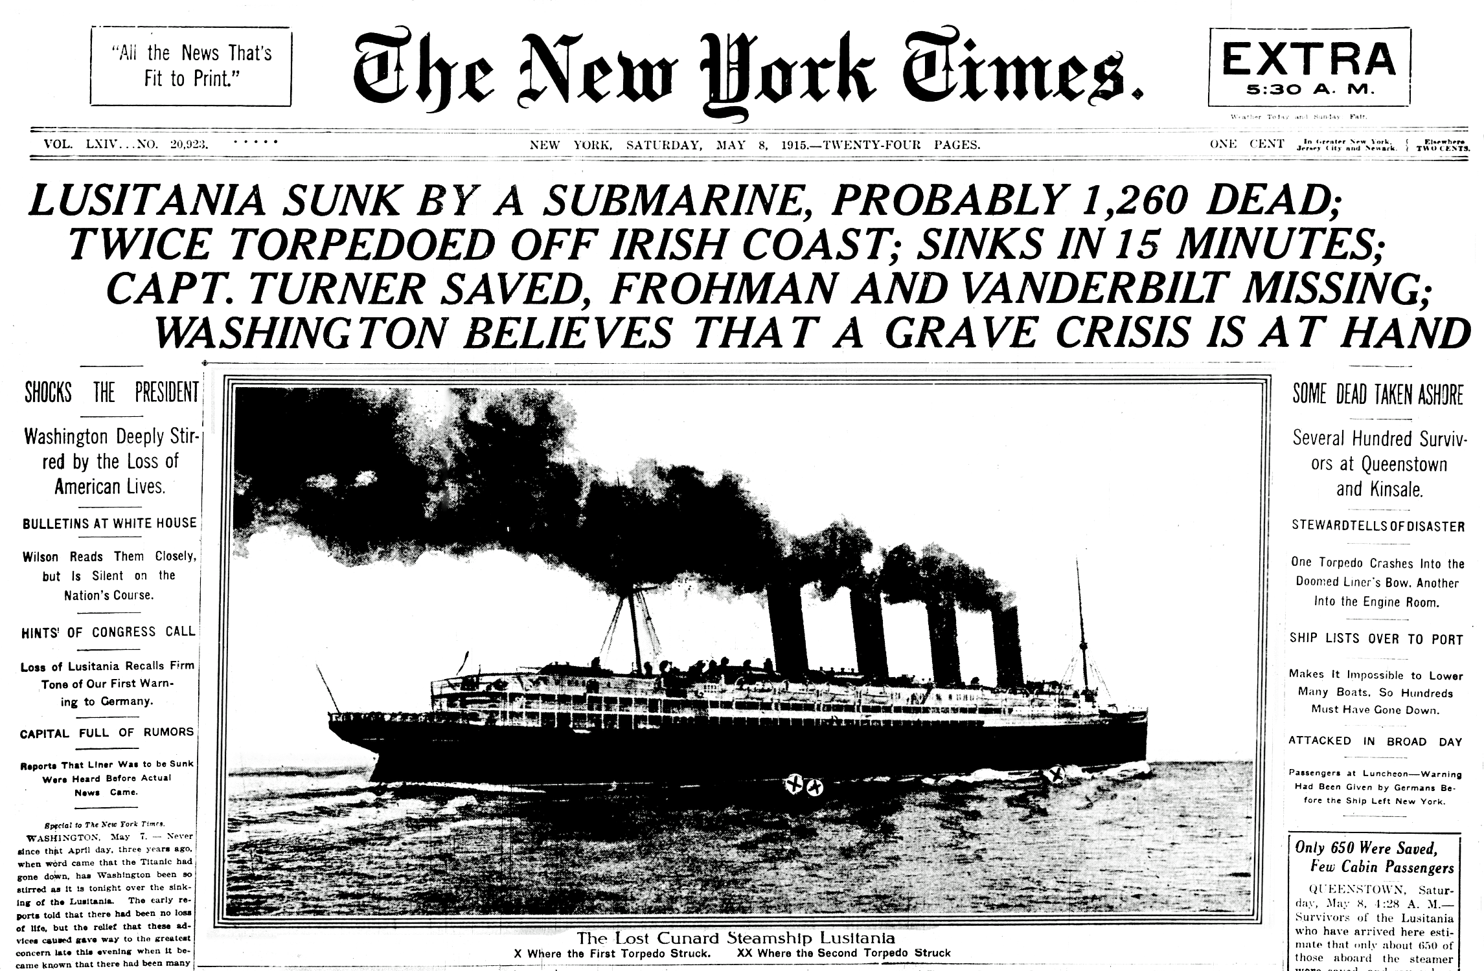
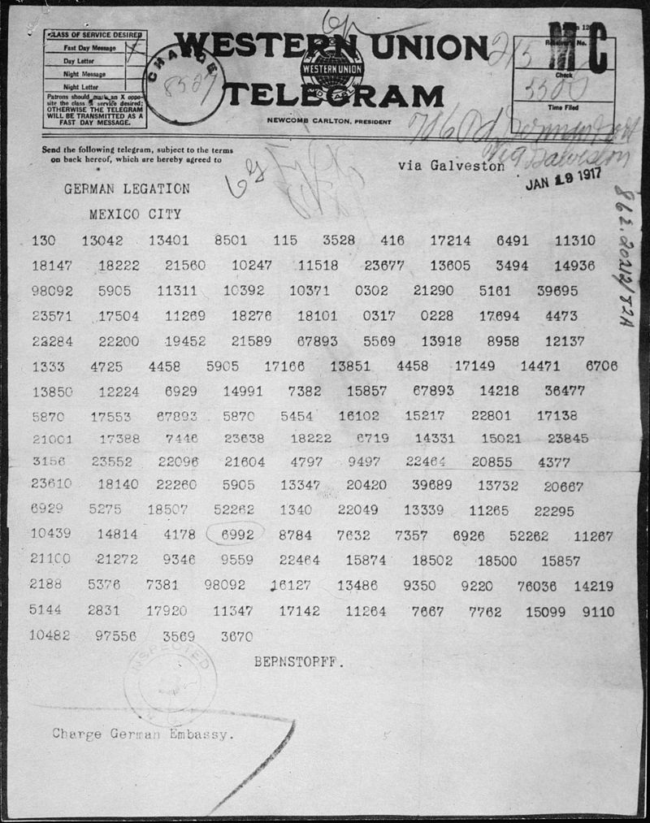
Potopení americké lodi Lusitania v květnu 1915, při kterém zahynulo 1198 lidí, z toho 128 Američanů.
V lednu 1917 poslal německý ministr zahraničí Arthur Zimmermann tajný telegram do Mexika, v němž navrhoval vojenské spojenectví proti Spojeným státům výměnou za pomoc Německa při znovuzískání území ztracených ve prospěch USA v mexicko-americké válce. Britové telegram zachytili a rozluštili.

Slide 12
 | Austria-Hungary (bill.) |  | France (mill.) |  | Germany (bill.) |  | Russia (mill.) |  | UK (mill.)
 | Import | Export | Import | Export | Import | Export | Import | Export | Import | Export
1913 | 3,51 | 2,99 | 8,421 | 6,880 | 10,751 | 10,097 | 1,374 | 1,520 | 659,1 | 525,2
1914 | 2,98 | 2,24 | 6,402 | 4,869 | 8,500 | 7,400 | 1,098 | 956 | 601,1 | 430,7
1915 | 3,85 | 1,43 | 11,036 | 3,937 | 7,100 | 3,100 | 1,139 | 402 | 752,8 | 384,9
1916 | 6,09 | 1,63 | 20,640 | 6,214 | 8,400 | 3,800 | 2,451 | 577 | 850,9 | 506,3
1917 | 5,08 | 1,81 | 27,554 | 6,013 | 7,100 | 3,500 | 2,317 | 464 | 994,5 | 527,1
1918 | 3,79 | 1,64 | 22,306 | 4,723 | 7,100 | 4,700 |  |  | 1,285,3 | 501,4
1919 |  |  | 35,799 | 11,880 |  |  |  |  | 1,461,5 | 798,6

Slide 13
 | Argentina |  | Australia |  | Canada |  | South Africa |  | US
 | Import | Export | Import | Export | Import | Export | Import | Export | Import | Export
1913 | 1,128 | 1,180 | 72,5 | 76,8 | 619 | 455 | 40 | 28 | 1,854 | 2,538
1914 | 733 | 916 |  |  | 456 | 461 | 34 | 18 | 1,924 | 2,420
1915 | 694 | 1,323 | 58,2 | 57,9 | 508 | 779 | 30 | 15 | 1,703 | 2,820
1916 | 832 | 1,302 | 70,0 | 64,1 | 846 | 1,179 | 38 | 24 | 2,424 | 5,554
1917 | 864 | 1,250 | 69,1 | 86,3 | 964 | 1,586 | 34 | 29 | 3,005 | 6,318
1918 | 1,138 | 1,822 | 55,3 | 75,1 | 920 | 1,269 | 47 | 51 | 3,993 | 8,159
1919 | 1,490 | 2,343 | 86,3 | 107,0 | 941 | 1,290 | 47 | 51 | 3,993 | 8,159
 | India |  | Japan |  | China |  | Indochina |  | Indonesia
 | Import | Export | Import | Export | Import | Export | Import | Export | Import | Export
1913 | 2,022 | 2,574 | 795 | 716 | 888 | 628 | 306 | 645 | 464 | 671
1914 | 1,550 | 1,907 | 671 | 671 | 887 | 555 | 266 | 332 | 412 | 674
1915 | 1,487 | 2,082 | 636 | 793 | 708 | 653 | 224 | 345 | 390 | 770
1916 | 1,710 | 2,570 | 879 | 1,234 | 805 | 751 | 335 | 391 | 419 | 895
1917 | 1,774 | 2,572 | 1,201 | 1,752 | 856 | 721 | 374 | 430 | 385 | 778
1918 | 2,018 | 2,690 | 1,902 | 2,159 | 865 | 757 | 363 | 455 | 556 | 676
1919 | 2,371 | 3,503 | 2,501 | 2,379 | 1,008 | 983 | 751 | 1,051 | 740 | 2,146

Slide 14
Strukturální změny
Posílení centrální kontroly vlád – růst vládních výdajů (tab.)
UK – změna FT pozice:
  33% clo na luxus (protekce), z. o ochraně klíčových odvětví 1919 a opatření na ochranu ohrožených odvětví 1921;
Pokles E exportu během války (nárůst dovozů – půjčky od US);
  pokles exp. UK z 20,1% HDP na 12,9% (FRA 13,7->8,9%), GER pokles obojího;
  US +150% exportu, CAN +250%, JAP +300%;
Politické změny: rozšiřování volebního práva, masové strany, odbory – není flexibilita když je nutné přizpůsobení…
Oslabení E pozice: podíl na IT z 59% 1913 na 48% 1920;
US z exportéra komodit na producenta a exportéra INDU (prům. výroba během války +50%, CAN +100%);
Výpadek E exportů – změna logiky obchodu 19st. (indu <->agri+suroviny); US a JAP zásobují prům. zbožím tradiční E exportní trhy;
Start průmyslu i v Indii (+100%, Tata) a v Číně (+200%); ISI v LATAM (nekonkurenceschopnost substitučního zboží – i tak ztráta E trhů);
Negativní dopady externích šoků:
  poptávka po potravinách a surovinách během války vzrostla (-50% osevu pšenice v GER a FRA) i v tradičních exportních zemích (RUS, POL, UHE);
  Mimo E růst výměry pšenice o 15%, export US +300% pšenice (1000% maso); v US úvěry – jasně exportní charakter AGRI;
  zrcadlově problém nevyužitých prům. kapacit v E (pokles vládní poptávky, zvýšená konkurence + uzavírání tradičních exportních trhů);

Slide 15
Celkové vládní výdaje jako podíl domácího produktu (procenta, běžné ceny)
 | 1913 | 1938 | 1950
Francie | 8,9 | 23,2 | 27,6
Německo | 17,7 | 42,4 | 30,4
Nizozemí | 8,2 | 21,7 | 26,8
Británie | 13,3 | 28,8 | 34,2
Spojené státy | 8,0 | 19,8 | 21,4
Japonsko | 14,2 | 30,3 | 19,8

Slide 16
Versaillský systém
Zánik R-U (nové problematické státy), Pobaltí a FIN, Irsko; nové obchodní bariéry, slabé státy, nacionalizmus, dluhy; SSSR stažení do autarkie;
Společnost národů:
  úspěchy (Alandy, Slezsko, Memel, Hatay, Mosul, Sársko…);
  problémy: vystoupení GER (Hitler), Itálie (Etiopie); JAP (Mandžukao); SSSR (Finsko);
Válka na zač. 20st. „normální“ – jazyk smlouvy (čl. 231) diktát vítězů;
  GER: ztráta 13% území, 10% populace (+15% mužské prac. síly padlo), 75% rudy, 25% uhlí; kolonie ztraceny, investice zkonfiskovány;
  reparace 33mld. USD – 200% HDP; obsazení Porýní 1923-1925 (uhlí); inflace (1914-1923 1:4,2 RM na 4,2 tril. RM);
  HDP GER 1923 je 50% 1913 – US půjčky;
Dluhy – US trvají na splacení 12 mld. USD od FRA, UK, BEL – přes reparace – recyklace…
Univerzální opuštění FT: FRA 4x zvyšuje cla; kvóty v SVE; asijské země mají autonomii TP (růst cel);
US: Fordney-McCumber 1922, pokles cen obilí 1925, Smoot-Hawley 1930 (20tis. položek) – US již tak významné, že dopad na SE;
Cla na potraviny 1931: 53% FRA, 60% AUT, 75% Jugo, 80% ČS, GER, SPA, 100% BEL, POL (Tab.);
Směnné relace proti exportérům komodit – půjčky; od 1928 klesá objem půjček a neřešitelné problémy (omezení dovozu, posílení vývozu – devalvace);
Omezena migrace – imigrační zákon 1924 US (vyloučení Asiatů a Židů);
Rozpad zlatého standardu UK 1931; US 1933 a 70% devalvace;

Slide 17
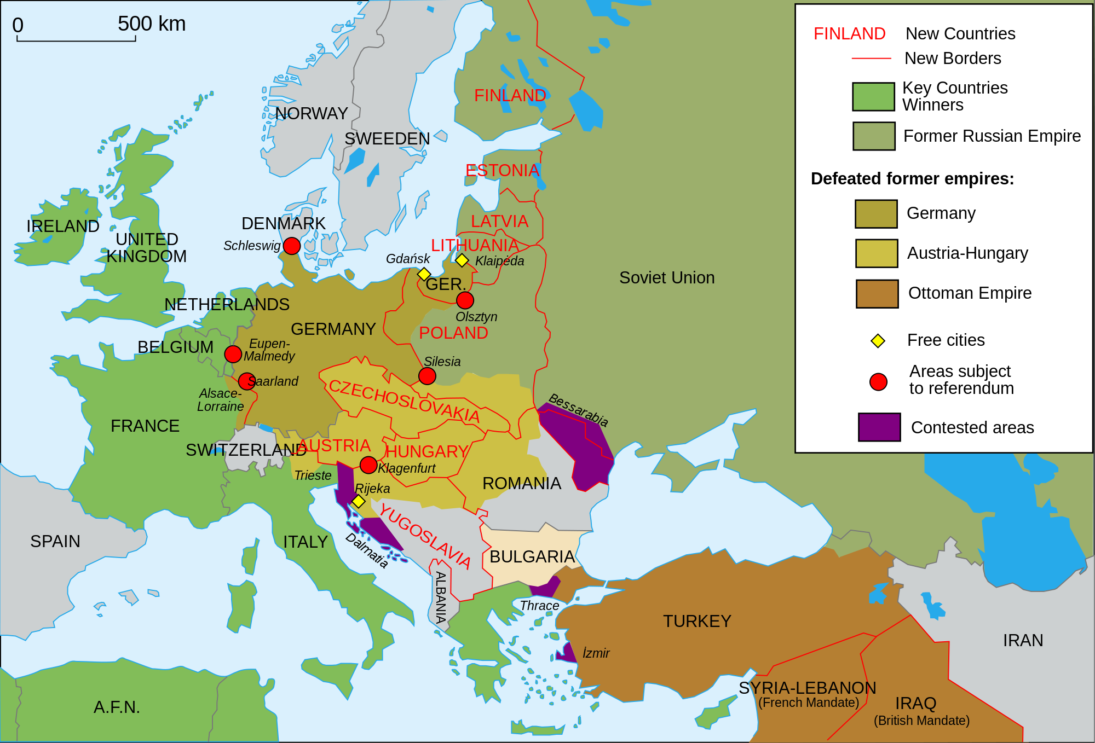

Slide 18
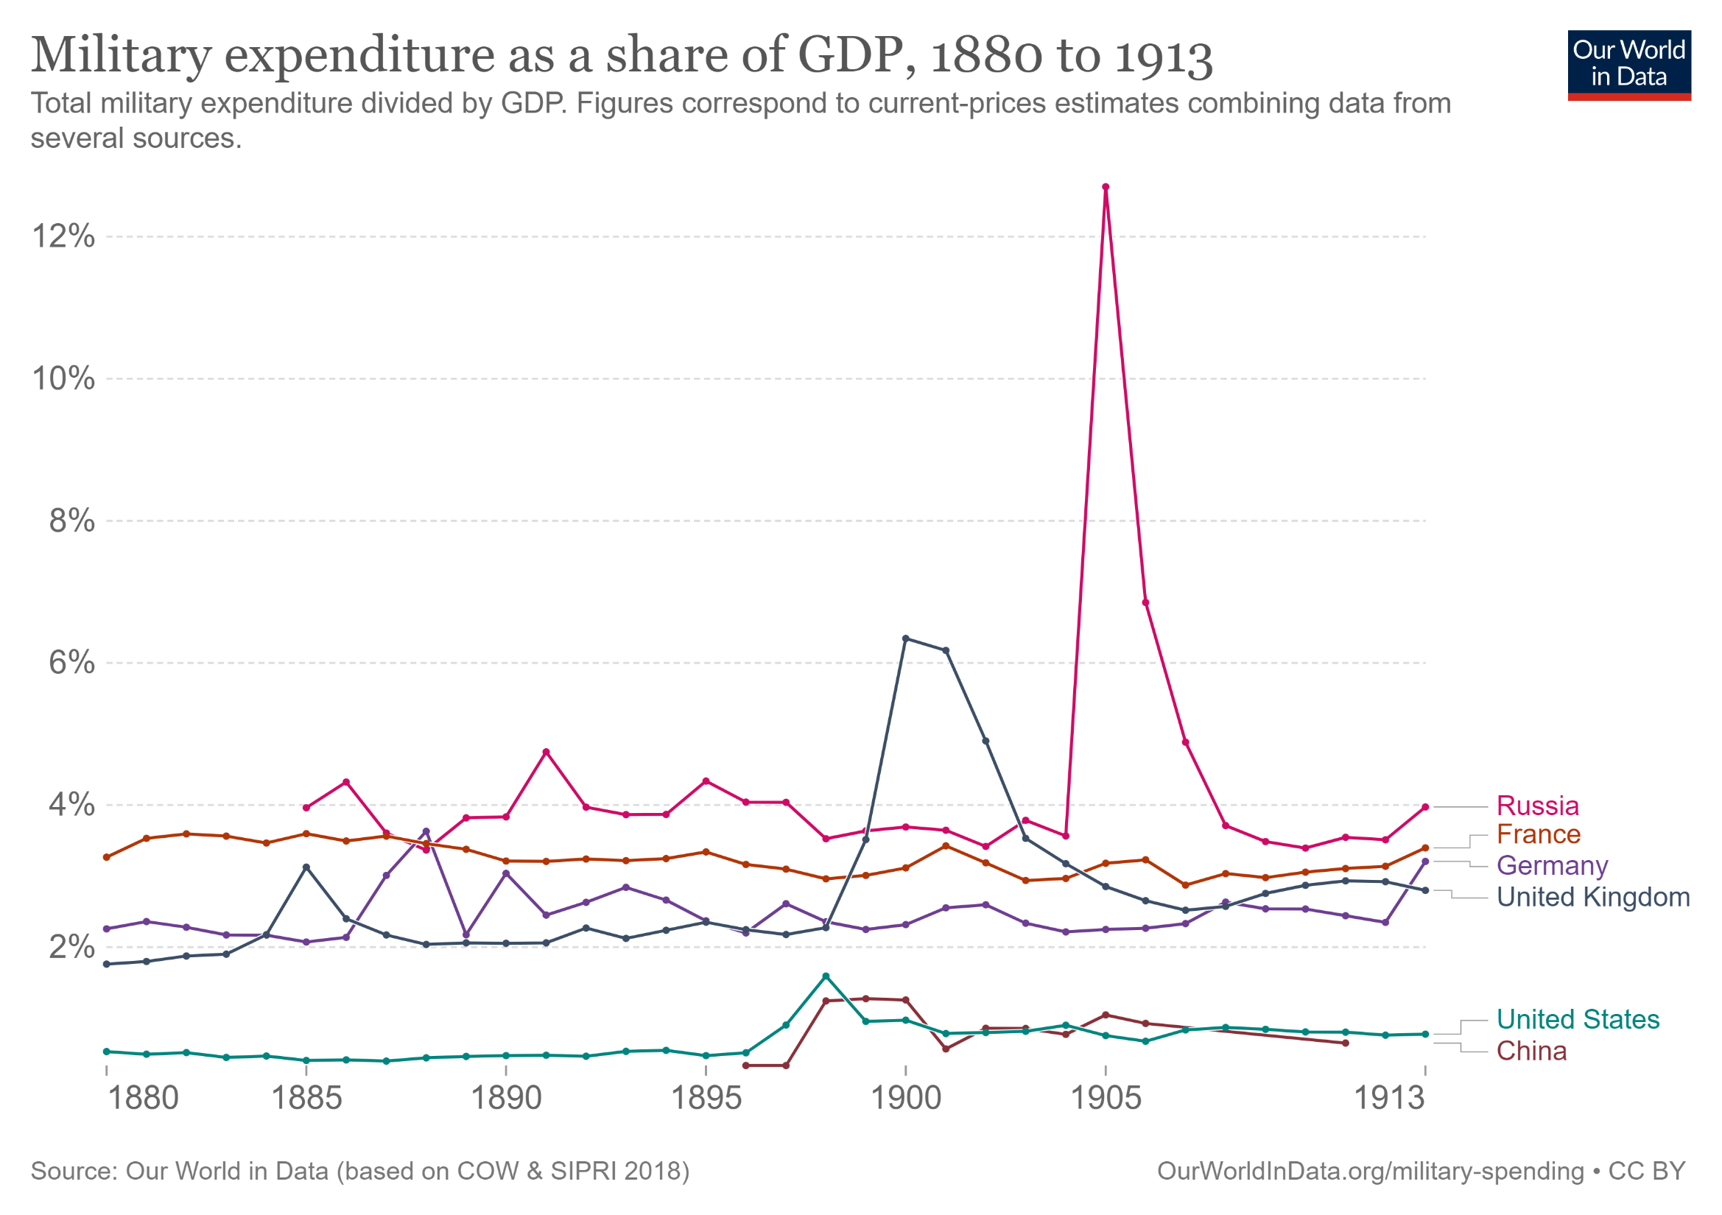

Slide 19
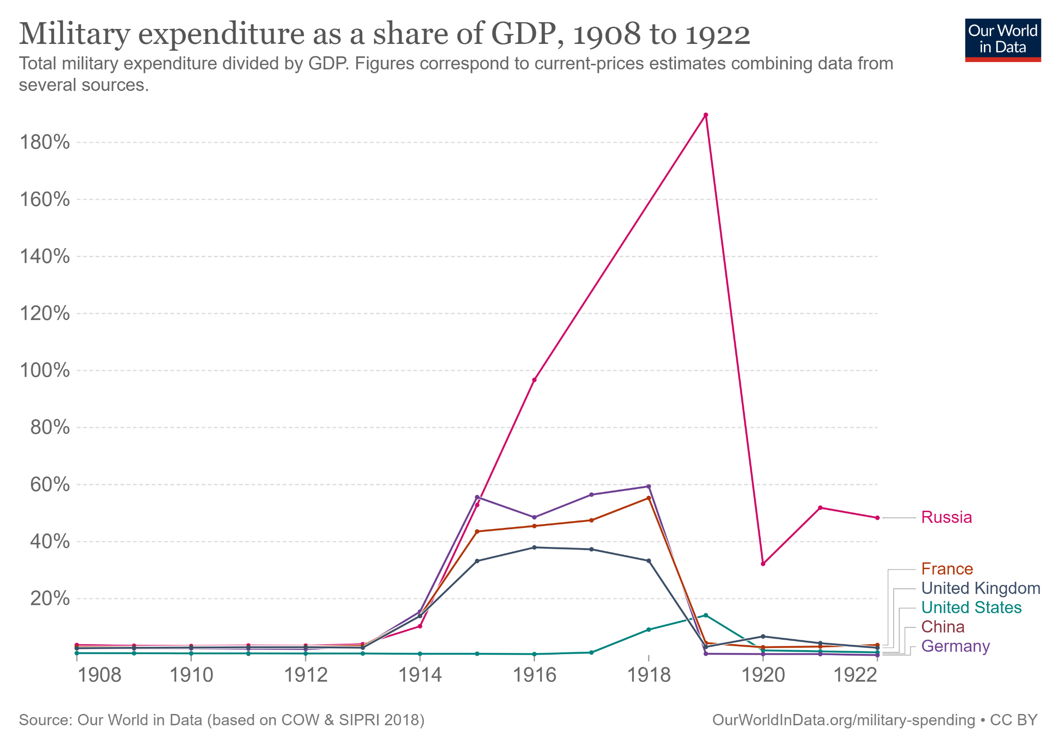

Slide 20
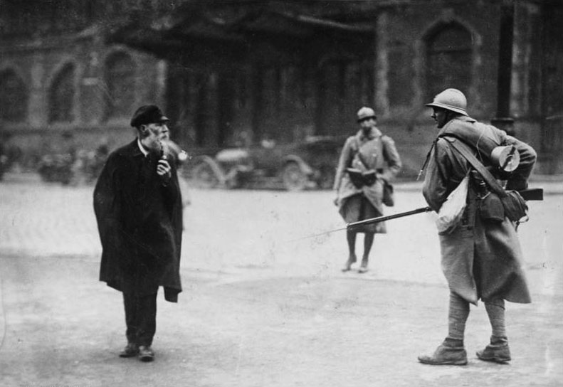
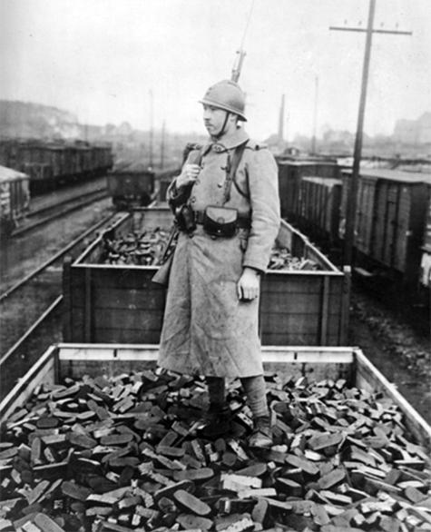
Reparační problém
  Během války USA půjčily UK, FRA, BEL a dalším zemím přibližně 12 miliard eur. USD - trvaly na jejich splacení (součást izolacionismu/US free-riding);
  UK a zejména FRA plánovaly získat peníze prostřednictvím reparací vymáhaných od GER (33 mld. USD) - nereálné (FRA obsadila Porúří 1923-25) - zaplatily maximálně 25 %;
  Mírový systém nezajistil dostatečné prostředky na hospodářskou obnovu Evropy;

Slide 21
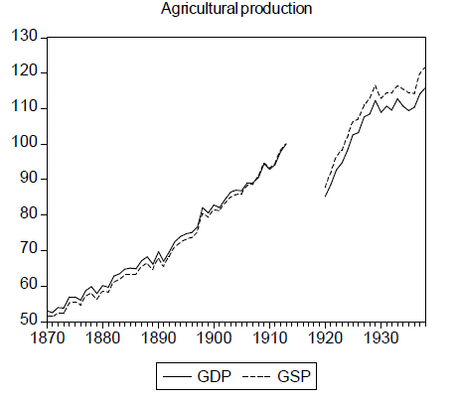
Wheat - world price
(1996 GBP)

Slide 22
Střední a východní Evropa (CEE+DCs) – Dlužnický problém
CEE se při prodeji svých primárních produktů spoléhala na světové trhy + při rozvoji byla závislá na dováženém kapitálu;
  Konec 20. let 20. století: západní trhy byly méně otevřené a obchodní podmínky se obracely proti prvovýrobcům (1925-1929 ceny zemědělských produktů o 30 % nižší, zásoby vzrostly o 75 %);
Zadlužení
CEE se při vyrovnávání bilance do značné míry spoléhala na dovoz kapitálu;
HUN, POL, BUL, JUG - polovina přílivu kapitálu na pokrytí obchodního deficitu, většina zbytku na pokrytí zahraničního dluhu;
Do roku 1929 příliv sotva stačil na pokrytí úrokových plateb a dividend;
Německo: velký dlužník - komplikované reparační platby; hospodářský rozklad -> Dawesův (1924) a Youngův plán – půjčky, investice, odklad plateb – stabilizace ekonomiky a výrazné oživení;
Válečné dluhy + reparace + oslabení cen komodit + obchodní deficity + ...odčerpání prostředků zpět do New Yorku v důsledku boomu na americkém akciovém trhu -> nedostatek USD;
USA omezily poskytování úvěrů 1928 (zpřísnění měnové politiky za účelem kontroly boomu na burze), příliv kapitálu do východní Evropy se zastavil, do GER se snížil na polovinu;
Německo - zkušenost s inflací - Říšská banka po zpřísnění měnové politiky - při nástupu deprese se systém rozpadl;

Slide 23
Hospodářská krize ve světové ekonomice
Monetární expanze + úvěrový boom – akciová a nemovitostní bublina v US – FED restrikce černý čtvrtek 24.10.1929 (krach NY burzy);
Pokles peněžní zásoby 1929-1932 o třetinu (FED), pády bank;
S-H sazebník následován Evropou – pád Creditanstalt 1931; bankrot US farmářů – runy na banky;
Snížení objemu zahraničních půjček z 1,5mld 1930 na 30mil. 1931; GER – obrácení toku peněz a kolaps bankovního systému;
Nevídaná krize – nezaměstnanost nejvyšší v sektorech s minimálními alternativami (zemědělství, hornictví, dřevo) – podpory jen jako pojištění pro členy odborů – hlad (charita); (Tab.)
Mezinárodní obchod spadl na třetinu nominálně a reálně o třetinu;
DCs – pokles poptávky po koloniálním zboží a surovinách (káva -53%, vlna -72%, hovězí -53% kaučuk -84%, čaj -62%); propady exportních příjmů v LATAM a Asii o 50%, Číně 75%, Africe o 40%; deflace vedla k zvýšení dluhové služby- bankroty (kromě ARG celá LATAM);
Poměr exp/HDP klesl ze 7,9% 1913 na 5,5% 1950; pro ZE byl 8,7% (1950) nižší než 1913 (14,1%) i 1870 (8,8%);

Slide 24
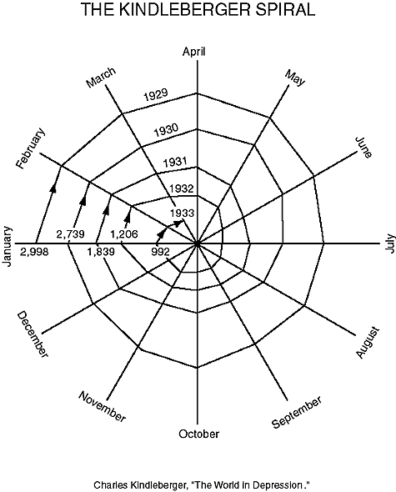
Cla v evropských zemích 1913 – 1931 (ad valorem ekvivalenty v procentech)
 | Potraviny |  |  | Průmyslové zboží
 | 1913 | 1927 | 1931 | 1913 | 1927 | 1931
Belgie | 25,5 | 11,8 | 23,7 | 9,5 | 11,6 | 13,0
Bulharsko | 24,7 | 79,0 | 133,0 | 19,5 | 75,0 | 90,0
Československo | 29,1 | 36,3 | 84,0 | 19,3 | 35,8 | 36,5
Finsko | 49,0 | 57,5 | 102,0 | 37,6 | 17,8 | 22,7
Francie | 29,2 | 19,1 | 53,0 | 16,3 | 25,8 | 29,0
Itálie | 22,0 | 24,5 | 66,0 | 14,6 | 28,3 | 41,8
Jugoslávie | 31,6 | 43,7 | 75,0 | 18,0 | 28,0 | 32,8
Maďarsko | 29,1 | 31,5 | 60,0 | 19,3 | 31,8 | 42,6
Německo | 21,8 | 27,4 | 82,5 | 10,0 | 19,0 | 18,3
Polsko | 69,4 | 72,0 | 110,0 | 85,0 | 55,6 | 52,0
Rakousko | 29,1 | 16,5 | 59,5 | 19,3 | 21,0 | 27,7
Rumunsko | 34,7 | 45,6 | 87,5 | 25,5 | 48,5 | 55,0
Španělsko | 41,5 | 45,2 | 80,5 | 42,5 | 62,7 | 75,5
Švédsko | 24,2 | 21,5 | 39,0 | 24,5 | 20,8 | 23,5
Švýcarsko | 14,7 | 21,5 | 42,2 | 9,3 | 17,6 | 22,0

Slide 25
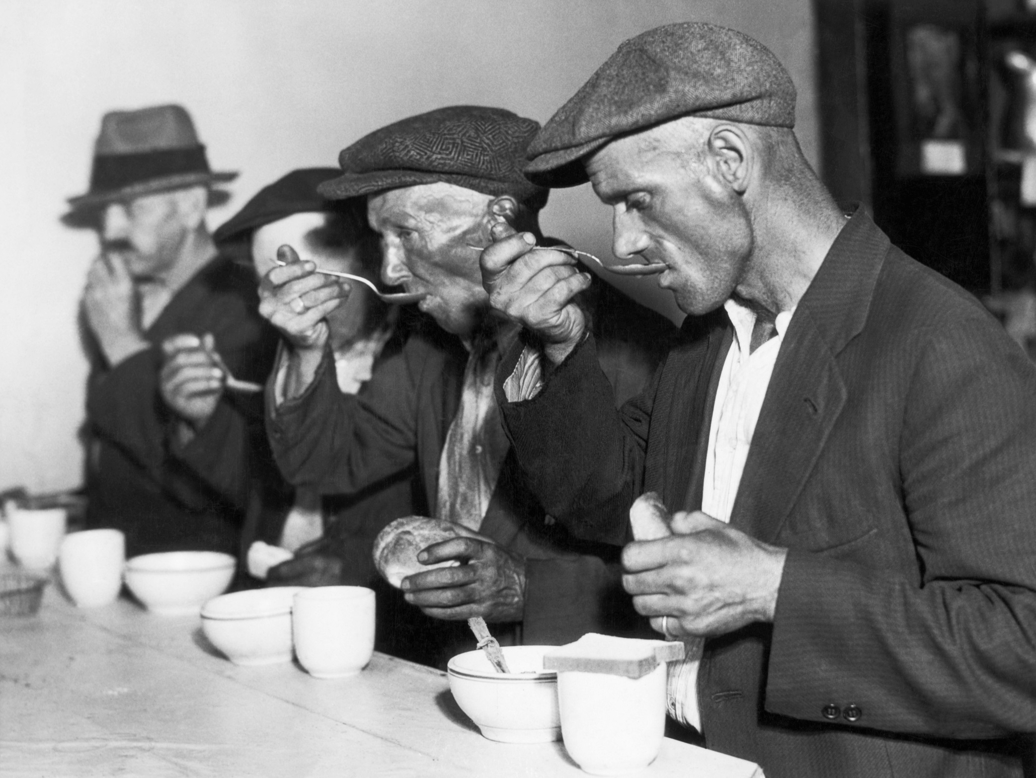
Světová produkce a ceny (1929=100)
 | 1929 | 1930 | 1931 | 1932
Průmyslová produkce
Svět (bez SSSR) | 100 | 87 | 75 | 64
Evropa (bez SSSR) | 100 | 92 | 81 | 72
Severní Amerika | 100 | 81 | 68 | 54
Potraviny
Svět | 100 | 102 | 100 | 100
Evropa (bez SSSR) | 100 | 99 | 102 | 104
Severní Amerika | 100 | 102 | 103 | 100
Suroviny
Svět | 100 | 94 | 85 | 75
Evropa (bez SSSR) | 100 | 90 | 82 | 73
Severní Amerika | 100 | 90 | 80 | 64
Světové ceny
Potraviny | 100 | 84 | 66 | 85
Suroviny | 100 | 82 | 59 | 44
Výrobky | 100 | 94 | 78 | 64

Slide 26
Průmyslová výroba (1929=100)
 | 1927 | 1928 | 1929 | 1930 | 1931 | 1932 | 1933 | 1934 | 1935
Francie | 79 | 91 | 100 | 100 | 89 | 69 | 77 | 71 | 67
Německo | 102 | 99 | 100 | 86 | 68 | 53 | 61 | 80 | 94
Itálie | - | 92 | 100 | 92 | 78 | 67 | 74 | 81 | 92
Japonsko | 83 | 90 | 100 | 95 | 92 | 98 | 113 | 129 | 142
Polsko | 87 | 100 | 100 | 82 | 70 | 54 | 56 | 63 | 66
Británie | 96 | 94 | 100 | 92 | 84 | 84 | 88 | 99 | 106
Spojené státy | 89 | 93 | 100 | 81 | 68 | 54 | 64 | 66 | 76

Slide 27
Norman Davies (1996):
“The effects of the Depression were psychological and political as well as purely economic. Everyone from banker to bellboy was perplexed. The Great War had brought death and destruction; but it had also brought a purpose to life and full employment. Peace appeared to bring neither. There were men who said life amidst the danger and comradeship of the trenches was preferable to life on the dole.”

Slide 28
Rozpad evropského koloniálního systému
Otřes důvěry v mezinárodní hospodářský systém – oslabení liberálních skupin;
  vytvoření bloků (Imperiální systém preferencí UK; Itálie – Etiopie; GER – SVE; JAP – Asie);
  SSSR nepřátelský a nespolupracuje;
  GER 1933 A.Hitler – posun k diktatuře;
  JAP se transformuje v militaristický režim orientovaný na budování impéria (populace z 34,4mil 1870 na 72,4 mil 1939; restrikce na dovoz do US a UK, invaze do Mandžuska 1931);
DCs zasaženy stejně jako AIC, ale rychlejší zotavení – nekooperativní strategie:
  bankroty zemí LATAM v situaci poklesu FDI + změny priorit na INDU;
  DCs posílily svou pozici – LATAM zvýšila podíl na světovém exportu z 8,3 na 10,2% (1928-1937), AFR z 3,7 na 5,3% a Asie z 11,8 na 16,9%;
  kde imperiální správa bránila přesunu od cash-crops k potravinám (propad cen komodit) – bouře (Jáva, Barma, Vietnam, Nigérie, Togo, Kongo);
  v Indii deflační politiky UK – Indický národní kongres vítězí 1937;
  blízký východ – UK a FRA rozehrávají arabský nacionalizmus proti Turkům (osmani) – muslimský odpor proti kolonializmu a příklon k SSSR;

Slide 29
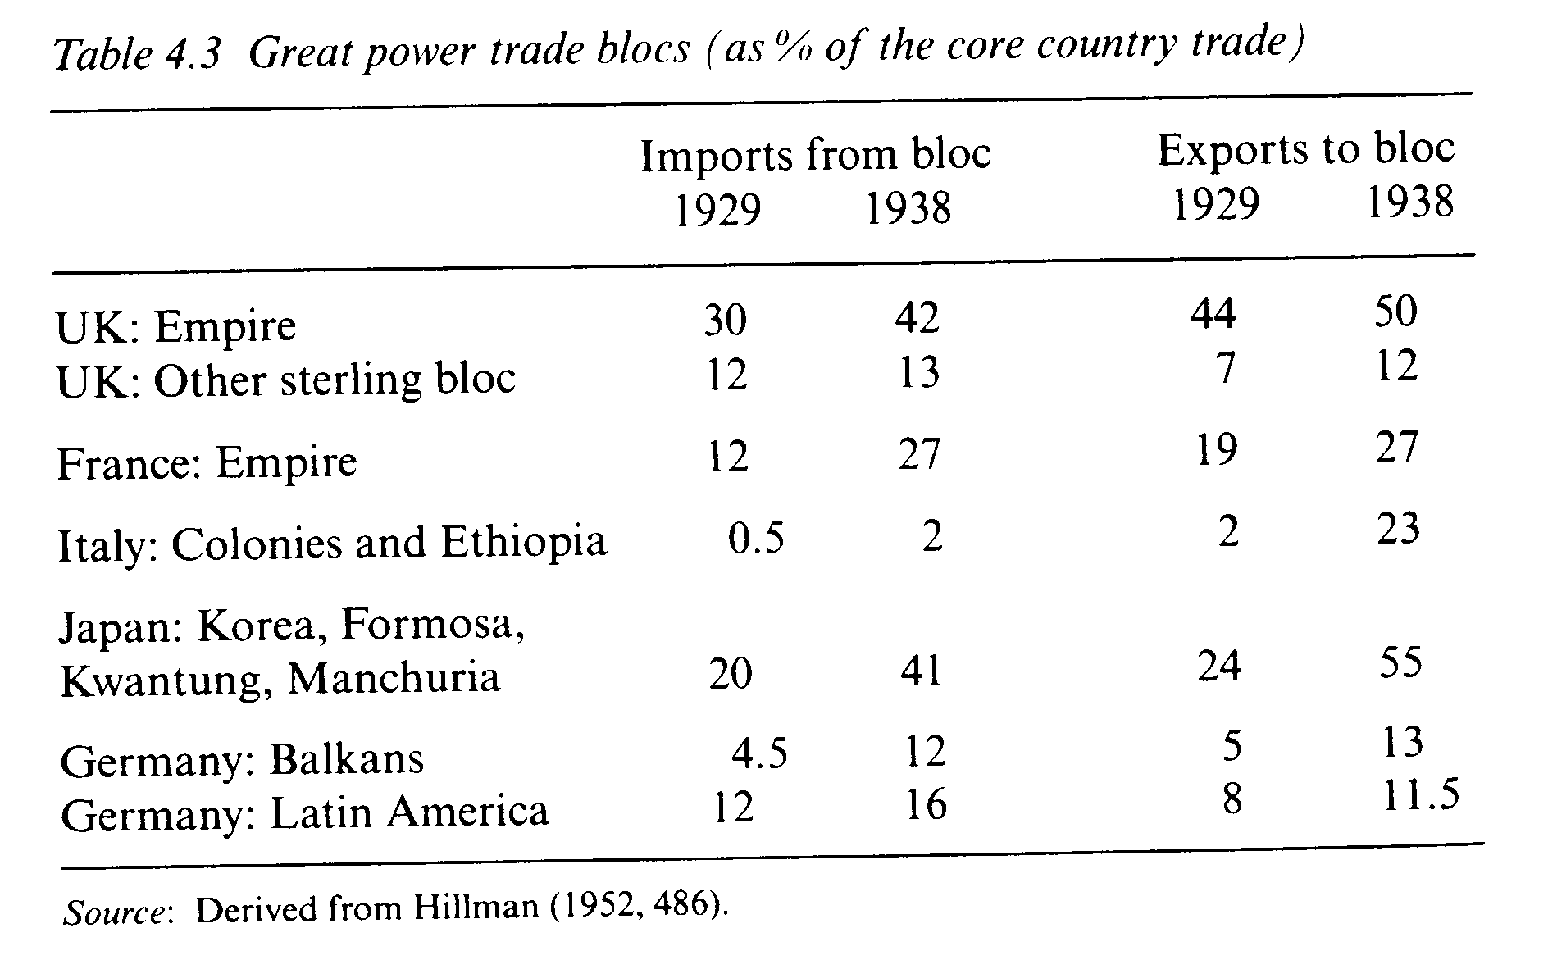

Slide 30
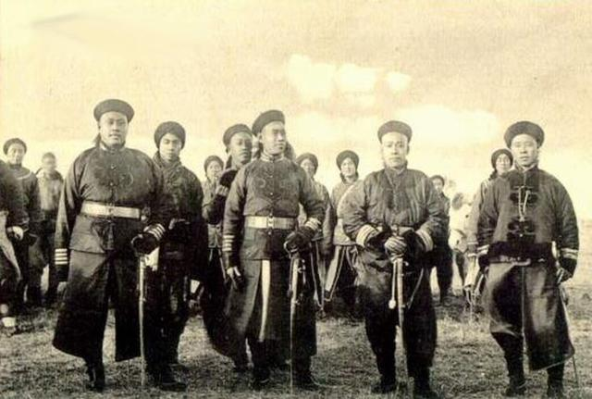
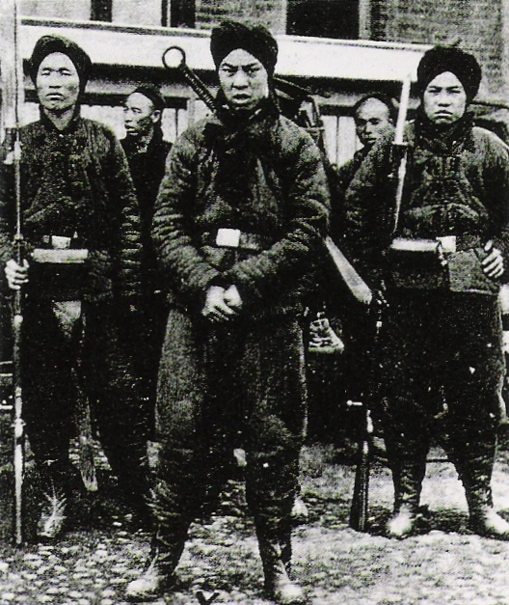
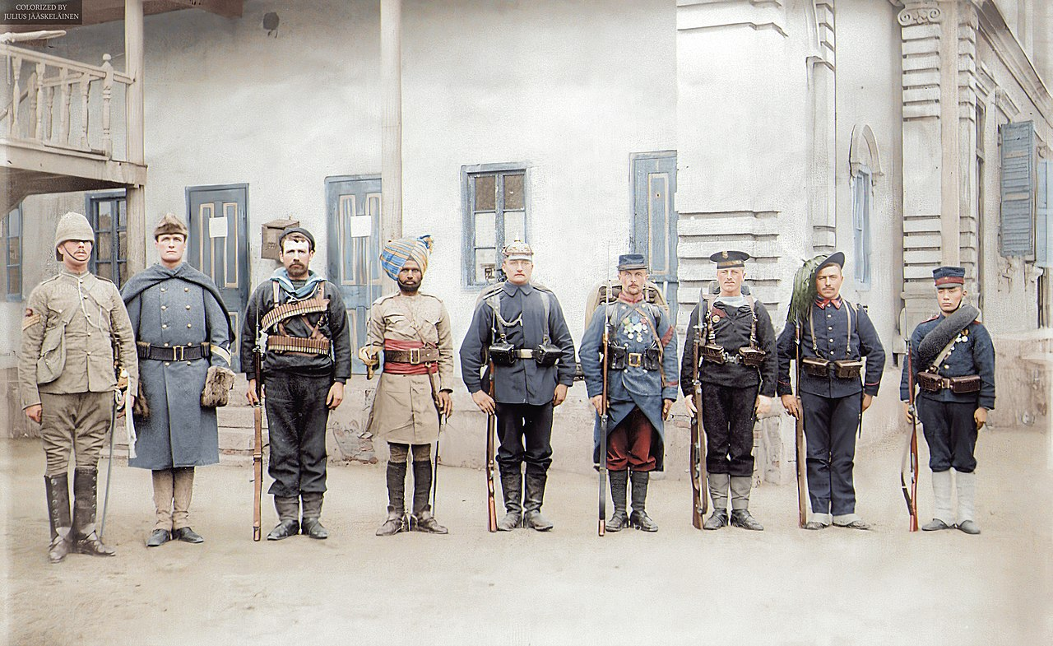

Slide 31
Čína a století ponížení
První opiová válka (1839-1842)
Čínské císařství vs. Britské impérium
Odhad počtu obětí: 20 000 až 30 000
Druhá opiová válka (1856-1860)
Čínské císařství vs. Britské impérium a Francouzské impérium
Odhad počtu obětí: 30 000 až 40 000
Tchaj-pching povstání (1850-1864)
Odhad počtu obětí: 20-30 milionů
Povstání boxerů (1899-1901)
Boxerské povstalecké skupiny a Čínské císařství vs. Osmero národů (velmoci)
Odhad počtu obětí: 100 000 až 200 000
První čínsko-japonská válka (1894-1895)
Čínské císařství vs. Japonské impérium
Odhad počtu obětí: 35 000 až 50 000
Revoluce Xinhai (1911)
Čínské císařství vs. Revoluční aliance a povstalci
Odhad počtu obětí: několik tisíc
Druhá čínsko-japonská válka (1937-1945) - součást druhé světové války
Republika Čína (Kuomintang) a později komunistické síly vs. Japonské impérium
Odhad počtu obětí: 15-20 milionů (včetně civilistů)
Čínská občanská válka (1927-1936, 1946-1949)
Kuomintang (Národní strana Číny) vs. Komunistická strana Číny
Odhad počtu obětí: 1,5-2 milionů

Slide 32
První opiová válka (1840) vedla k Nankingské smlouvě (1842); následné vojenské porážky a nerovné smlouvy;
Tchajpchingské povstání (1851-1864) - křesťanské náboženské hnutí (Hong Xiuquan) na jihu -> Tchajpchingské nebeské království; dvůr pověřil chanského úředníka Zeng Guofana, aby shromáždil místní armády; porážka - třetí bitva u Nankingu v roce 1864; (10 mil. bojovníků; počet obětí asi 20 mil.);
Občanské nepokoje: Punti–Hakka Clan Wars (jih, Kanton, 1 mil.), povstání Nian (sever, „Zabít bohaté“ - proti Čchingům), povstání Dungan (muslimové - západ) a povstání Panthay (muslimové, jihozápad, 1,5 mil.) - vážně oslabily centrální císařskou moc (nikdy se nepodařilo obnovit silnou centrální armádu);
Dynastie se vzpamatovala za Tongzhiho restaurace (1860-1872), kterou vedli mandžuští reformátoři a chanští úředníci jako Zeng Guofan; Hnutí za sebeposílení provedlo institucionální reformy, dovezlo západní průmysl a technologie a kladlo důraz na posílení armády.
Porážka modernizovaného loďstva v první čínsko-japonské válce (1894-1895); Korea (tributární stát) ztracena ve prospěch Japonska, Tchaj-wan se oddělil; vznik Nové armády.
Stodenní reforma (1898). Císařovna vdova Cixi ji potlačila.
1900, Boxerské povstání proti zahraničnímu vlivu a vraždění křesťanů a cizinců; vstoupili do Pekingu, vláda nařídila cizincům odejít, obleženi…;
  Aliance osmi národů vyslala Seymourovu expedici složenou z Japonců, Rusů, Britů, Italů, Němců, Francouzů, Američanů a Rakušanů, aby uvolnila obklíčení, ale byla nucena ustoupit; Boxeři začlenění do imperiální armády -> Gaseleeho expedice – obsazení Pekingu, Císařovna evakuována…
  Boxerský protokol ukončil válku, rozšíření západního vlivu, neomezený obchod, obrovské odškodnění;
Čchingský dvůr zavedl "novou politiku" správní a právní reformy, včetně zrušení systému zkoušek; mladí úředníci, vojenští důstojníci a studenti diskutovali o konstituční monarchii nebo o svržení dynastie a vytvoření republiky; inspirovali se Sun Yat-senem.
10. října 1911 začalo vojenské povstání ve Wuchangu (Wuhan) -> vyhlášena republika;

Slide 33
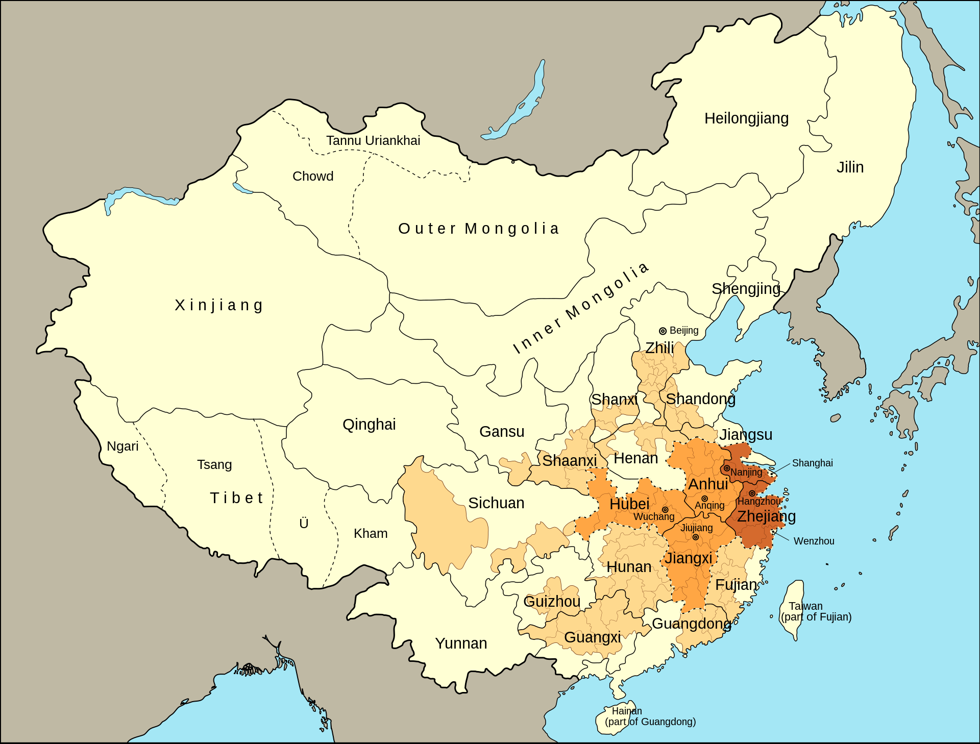

Slide 34
Čínská republika v roce 1912, která ukončila 2000 let trvající dynastickou vládu.
Vláda warlordů -> Hnutí nové kultury (Xin wenhua yundong) kritizovalo klasické čínské myšlenky a prosazovalo novou čínskou kulturu založenou na západních ideálech, jako je demokracie a věda;
V roce 1919 začalo Hnutí čtvrtého května jako reakce na pro-japonské podmínky, které Číně uložila Versailleská smlouva po první světové válce.
20. let 20. století - založil Sun Yat-sen (nacionalizmus, demokracie, sociální blahobyt) revoluční základnu v Kantonu a rozhodl se sjednotit roztříštěný národ. Uvítal pomoc Sovětského svazu a uzavřel spojenectví s rodící se Komunistickou stranou Číny (komunistická revoluce).
Po Sunově smrti (1925) se jeho chráněnec Čankajšek zmocnil vlády nad Nacionalistickou stranou (KMT) a v rámci Severní expedice (1926-1927) se mu podařilo dostat pod svou vládu většinu jižní a střední Číny -> ) - nacionalistická vláda v Nankingu
V roce 1927 se Čankajšek obrátil proti Komunistické straně a neúprosně čistil komunistické elementy;
V roce 1934 se ze svých horských základen (Čínská sovětská republika) vydala vojska komunistů na Dlouhý pochod na severozápad -> nový vůdce Mao Ce-tung;
V roce 1937, během druhé čínsko-japonské války (1937-1945), obě čínské strany nominálně vytvořily jednotnou frontu proti Japoncům;
Japonská invaze do Mandžuska začala 18. září 1931, po Mukdenském incidentu byl v roce 1932 založen loutkový stát Mandžukuo.
Incident na mostě Marco Polo 7. července 1937 - invaze do Číny v plném rozsahu;
  Japonci obsadili Peking, Šanghaj a Nanking (hlavní město - masakr); válka: celkem 20 milionů obětí;
Po porážce Japonska v roce 1945 byla obnovena válka mezi nacionalistickými vládními silami a komunisty, do roku 1949 Komunistická strana získala kontrolu nad většinou země – (PRC);
Kuomintang se stáhl na Tchajwan (ROC).

Slide 35
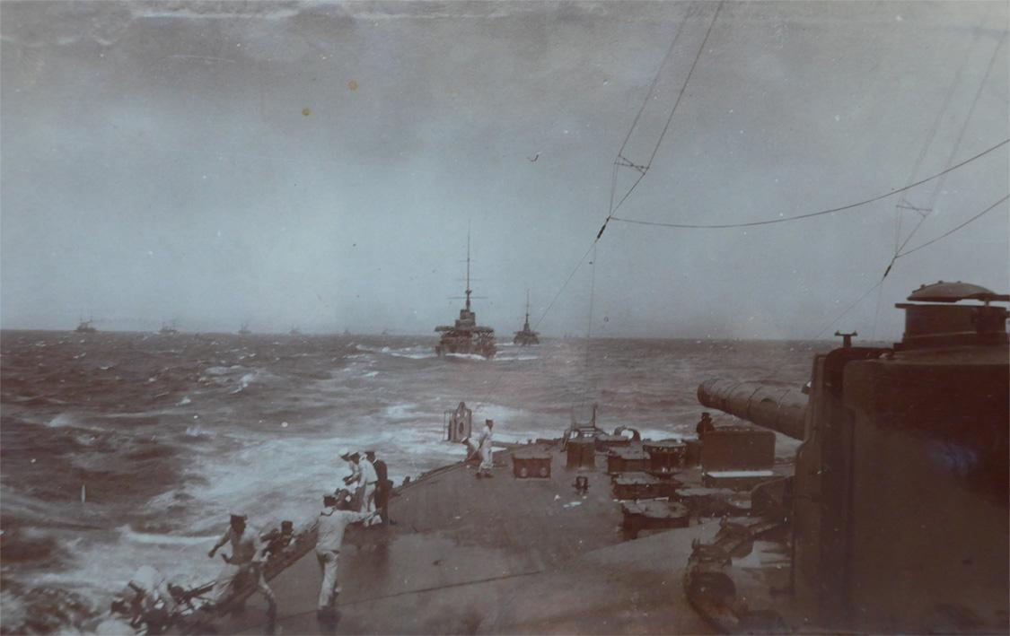
JAPAN |  | RUSSIA
Strength
5 battleships 23 cruisers 20 destroyers 16 torpedo boats plus auxiliary vessels | 8 battleships 3 coastal battleships 9 cruisers 9 destroyers plus auxiliary vessels
Casualties and losses
117 dead 583 injured 3 torpedo boats sunk (450 tons sunk) | 5,045 dead 803 injured 6,016 captured 6 battleships sunk 1 coastal battleship sunk 14 other ships sunk 2 battleships captured 2 coastal battleships captured 1 destroyer captured 6 ships disarmed (126,792 tons sunk)
At 13:40, both fleets sighted each other and prepared to engage. At around 13:55, Tōgō ordered the hoisting of the Z flag, issuing a predetermined announcement to the entire fleet:
„The Empire's fate depends on the result of this battle, let every man do his utmost duty.“

Slide 36
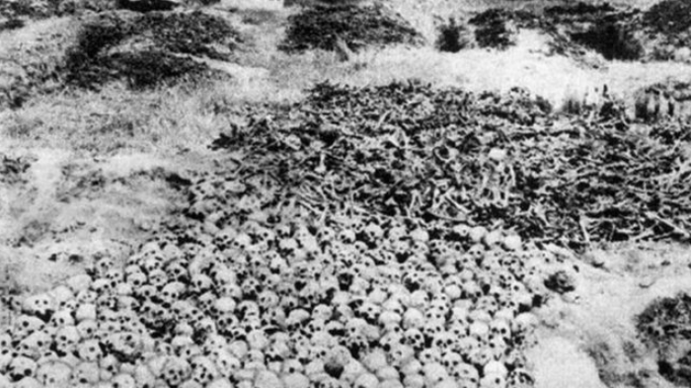
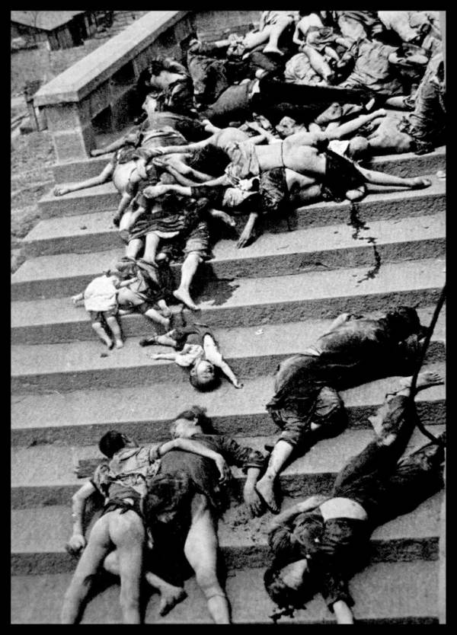
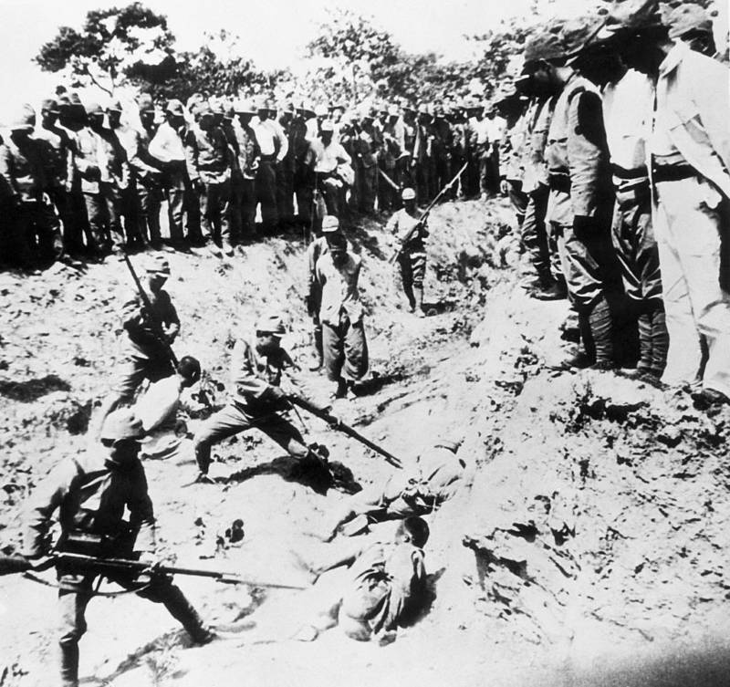
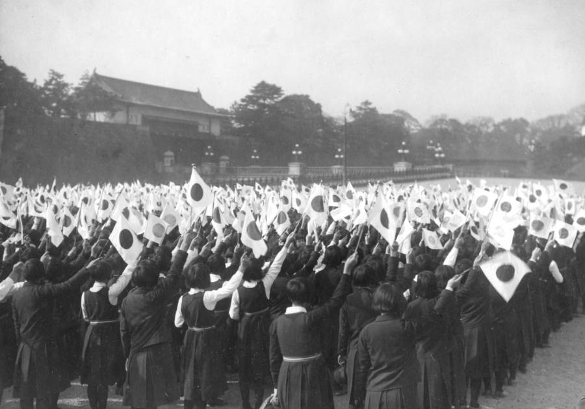

Slide 37
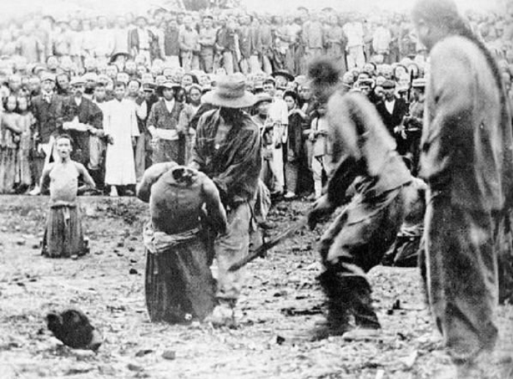
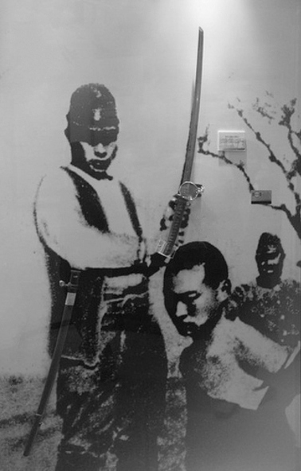
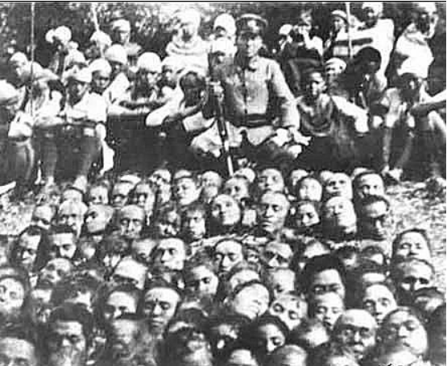
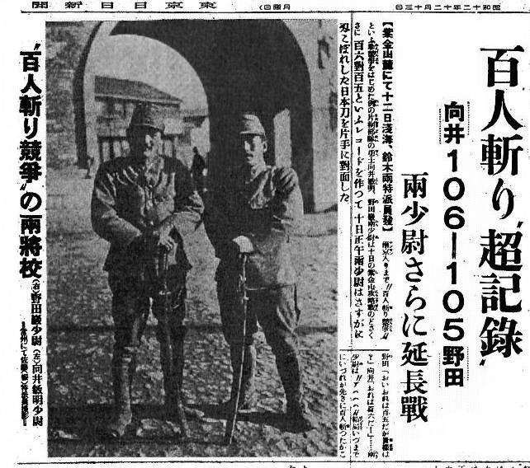

Slide 38
Cesta ke druhé válce
Znovuvyzbrojení Německa:
  Spolupráce se SSSR, budování flotily a letectva (inovace);
  Připojení Sárska 1935 (minimální reakce);
  Veřejné nálady v UK, FRA a US proti výraznému angažmá;
  LN: eroze Versaillské smlouvy (pokračování Japonské invaze do Mandžuska, Peking 1937);
  Obsazení Porýní 1935 (GB konzultace s FRA);
Postoj západu:
  Přátelské vztahy UK a GER (1935 smlouva o námořnictvu; Eden 1936: komplexní řešení – hranice a omezení armády; pakt o letecké válce);
    L. George – Hitler „Washingtonem Německa“ (nemá zájem bojovat s UK);
  1936 dokončení italské války v Etiopii, FRA má zájem na spojenectví s Mussolinim (1935 tajná dohoda);
  Odlišování občanského státu a postoj k ostatním národům a etnikům;
  Akceptování práva GER vytvořit rasistické impérium na východě (souhlas s připojením majoritních území ČSR);
GER koncepce:
  sjednocení národa (ČS, AUT);
  expanze na východ (zotročení Slovanů);
  odstranění vnitřních nepřátel (komunisté, židé);

Slide 39
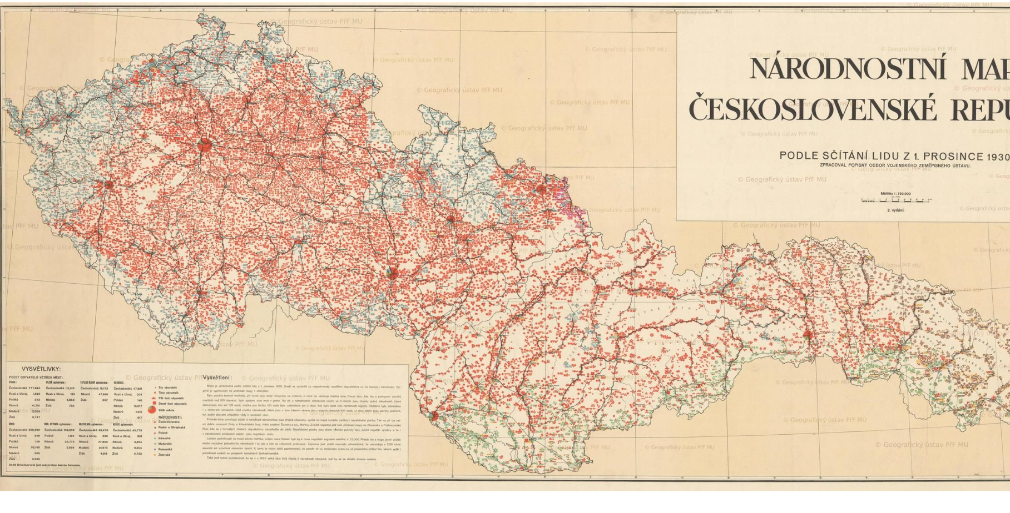

Slide 40
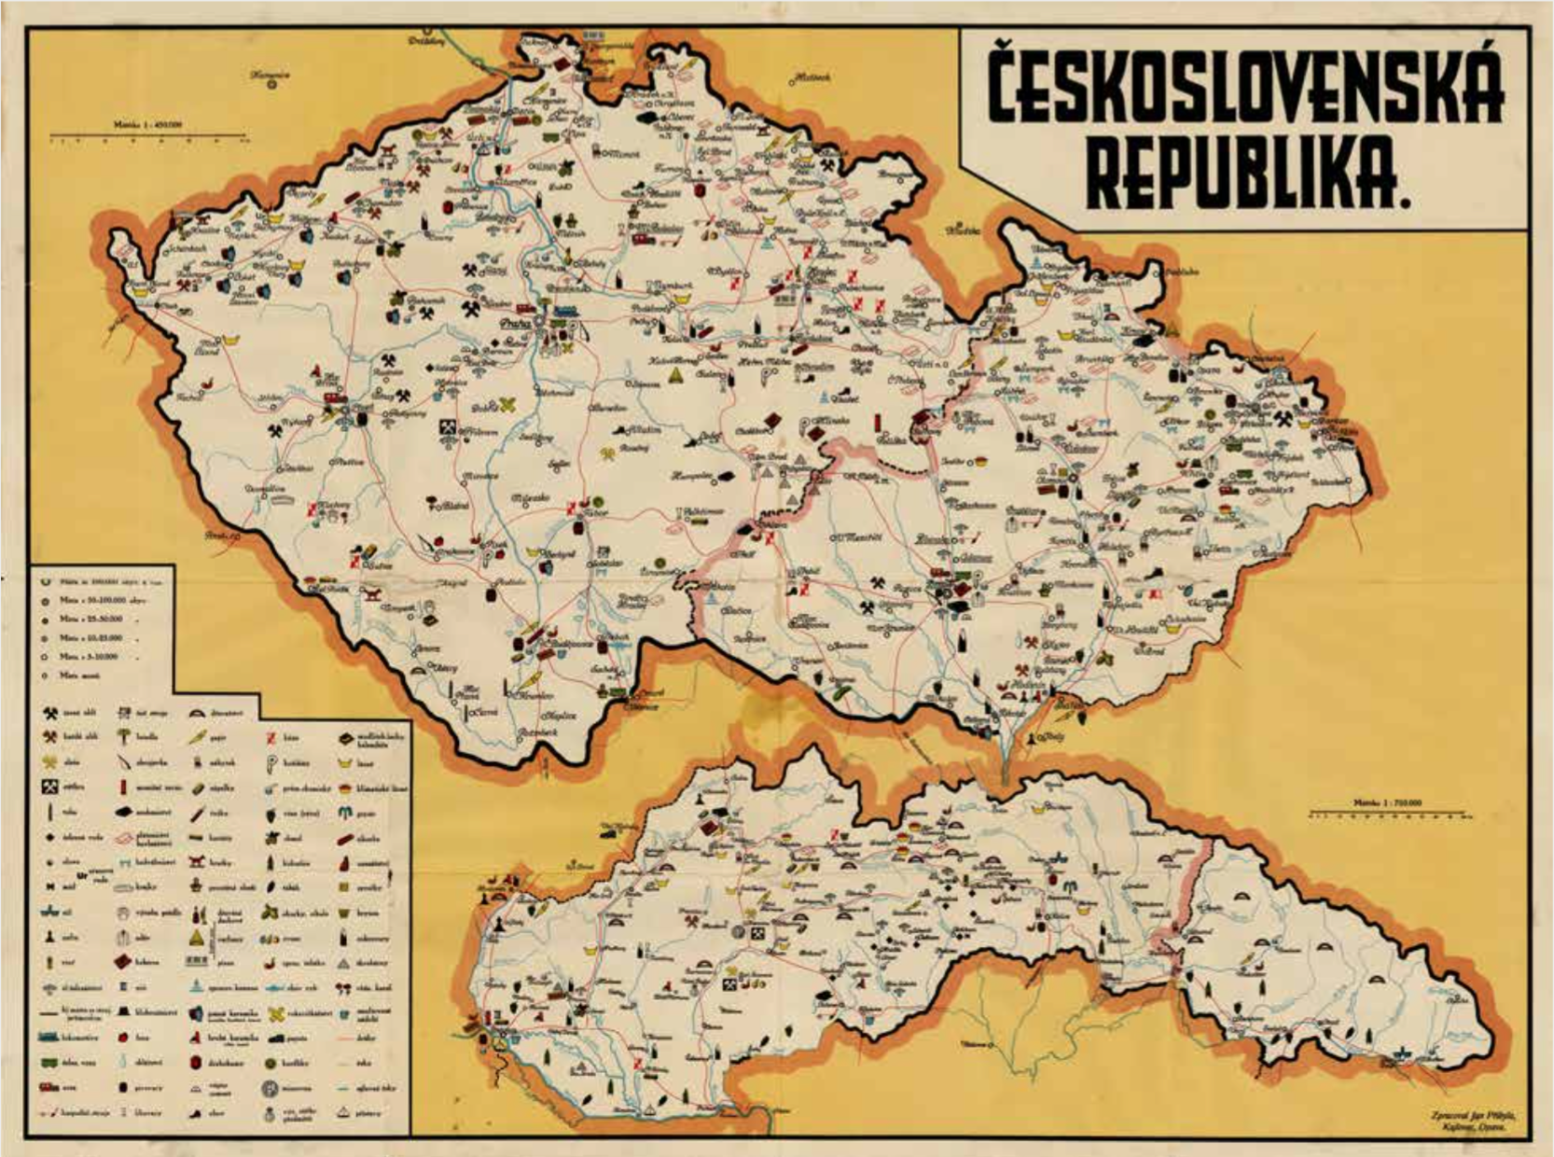

Slide 41
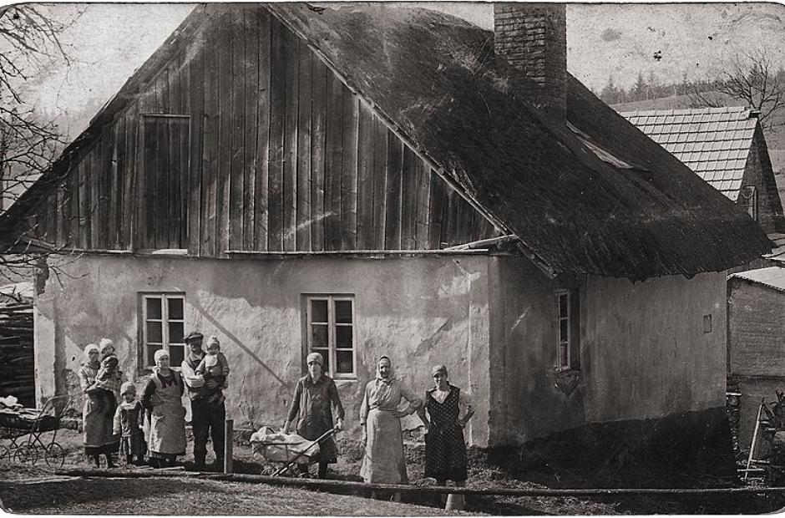

Slide 42
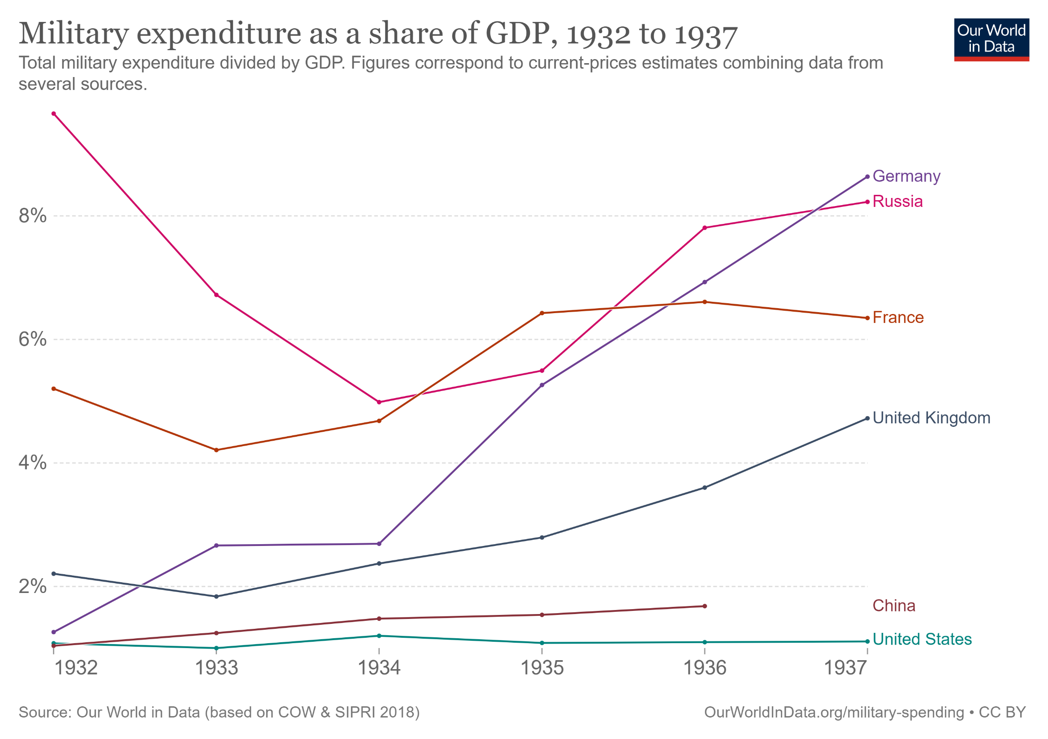

Slide 43
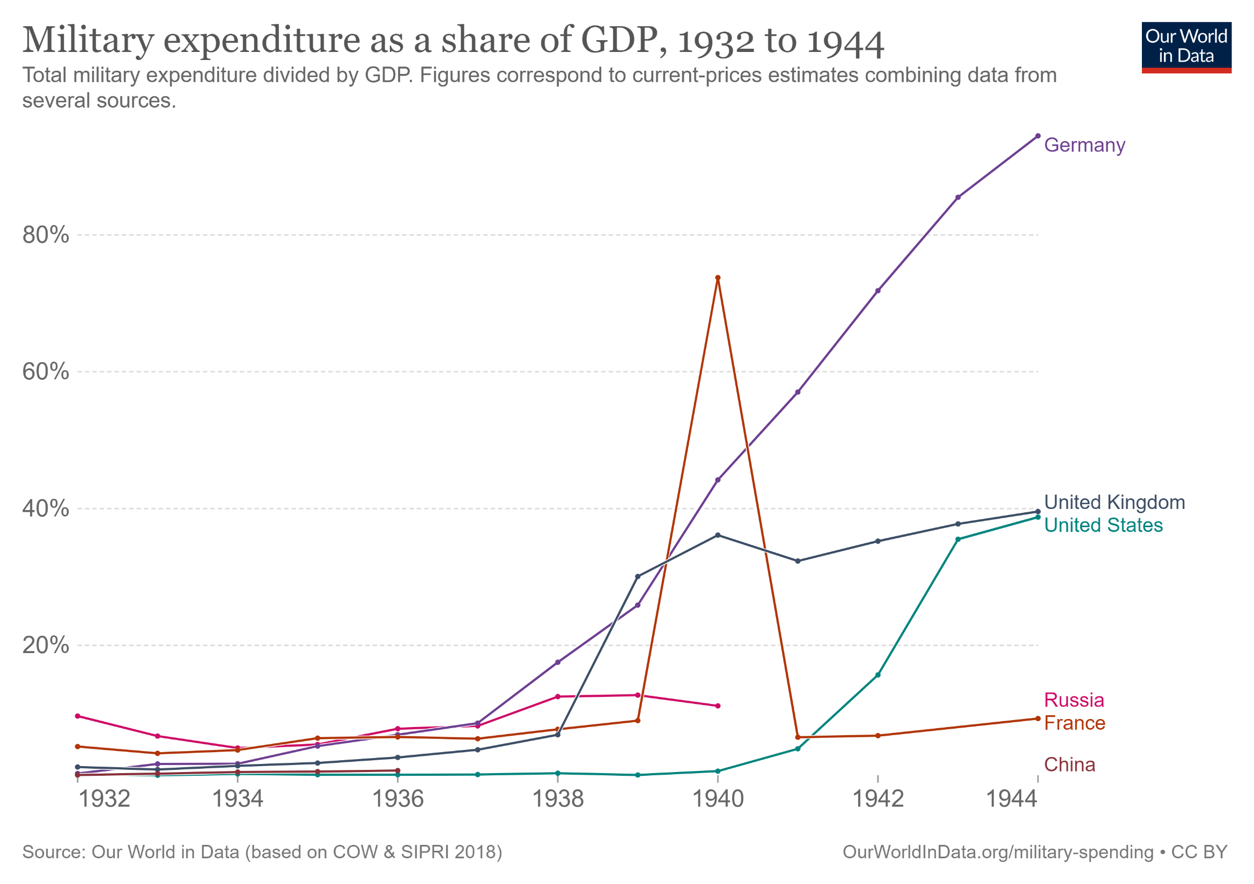

Slide 44
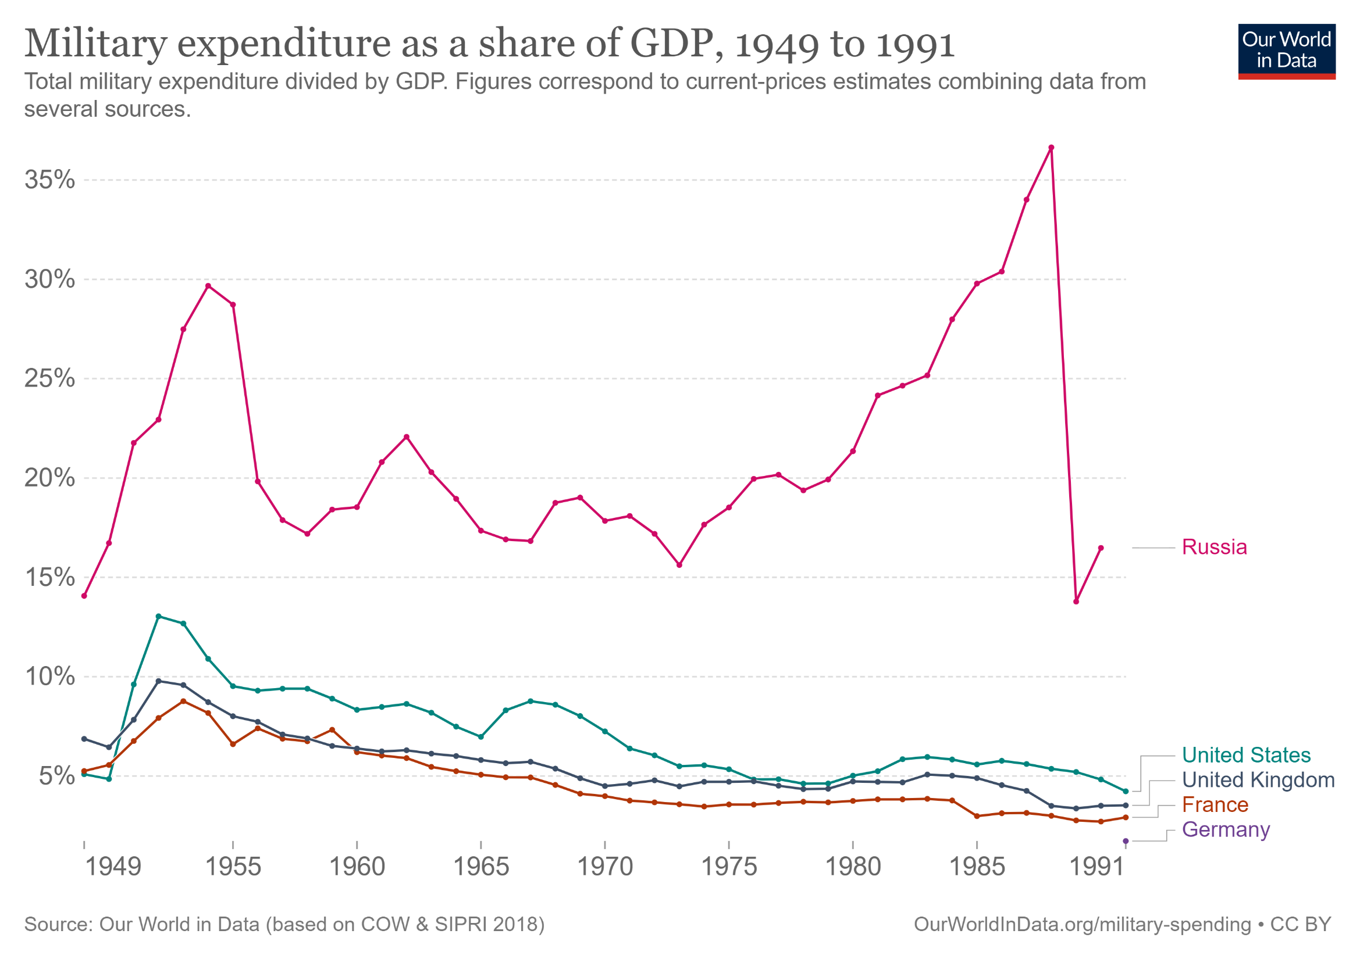

Slide 45
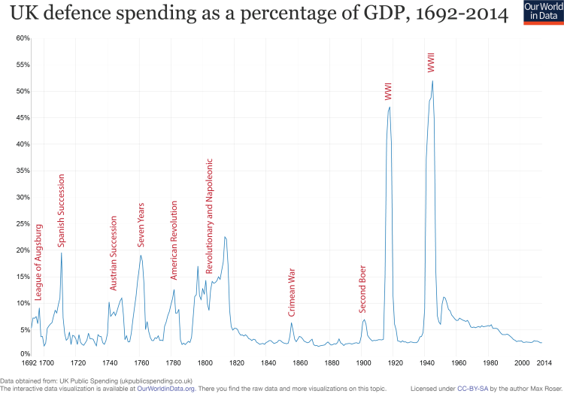

Slide 46
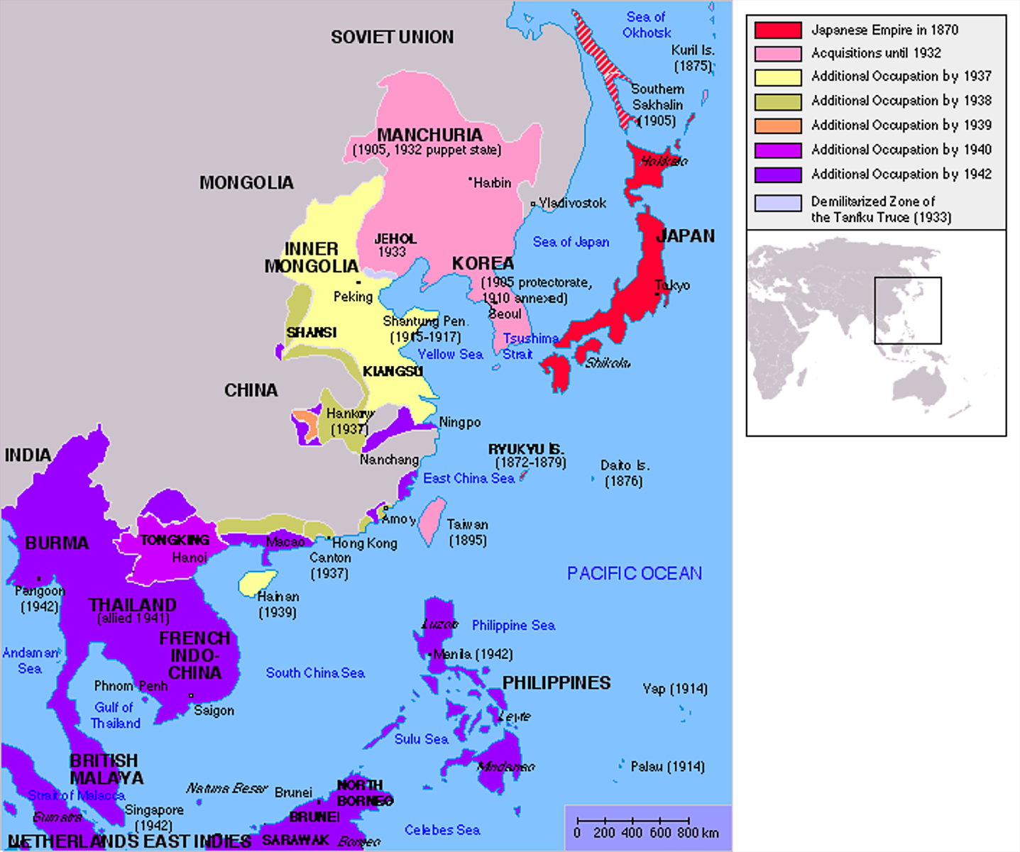

Slide 47
Druhá světová válka
1936 občanská válka ve SPA (GER a ITA s nacionalisty proti režimu <- SSSR), osa Berlín-Řím; protikomunistický pakt s JAP;
  GER anexe ČSR 3/1939, dohoda se SSSR; vpád do POL (vyhlášení války GB a FRA bez vojenské akce); vpád SSSR do POL a dělení;
  nečinnost („autobus“), Norsko (změna PM v GB); vpád do FRA a rychlé vítězství; Churchillův tvrdý postoj <–> kontinent pod kontrolou GER;
Svět rozdělen na atlantickou ekonomiku (US-GB), kontinentální blok (GER) a japonské asijské impérium (JAP) – žádný IT mezi + uvnitř bloků specifické transfery:
  ATLAN: Lend and Lease (ze 741mil. USD 1941 na 10,1mld. USD 1943), komerce z 4,3mld. na 2,5mld.;
  Kontinent: konfiskace a tribut v GER, omezená účinnost (FRA 5% NP v 1941-42 a 8-9% 1943), příjmy ze všech okupovaných oblastí asi 40%, export FRA klesl v 1944 na 27,4% hodnoty 1938; dovozy do GER jen 5,6% (1944 oproti 1938);
  Ponorková válka – Atlantik: 3500+175 GB a US lodí (70tis. námořníků); neúspěch – zásobování GB a SSSR, příprava invaze; GER ztráty 783 pon. a 30tis mužů (75% stavu pon.nám.);
  Strategická situace GER 1941:
    riziko dvou front (GB+US a SSSR), preventivní útok a značné úspěchy (fronta až Leningrad, Moskva, Don); od 1944 nezadržitelný postup Sovětské armády;
    ztráta iniciativy v Africe, vylodění v Itálii (kolaps ITA), Normandie, naprostá převaha spojenců;
  Pacifik:
    JAP ovládnutí Indočíny (Vichy, embargo), nutnost získání impéria;
    útok na FIL, H-K, MAL, SING, BUR + Pearl Harbor…
    postup do Midway a Guadal; jaderné bomby + SSSR;
  Nový rozměr války - totální válka – strategické bombardování – cíl je produkční potenciál země (fyzický a lidský kapitál) a vůle lidu;

Slide 48
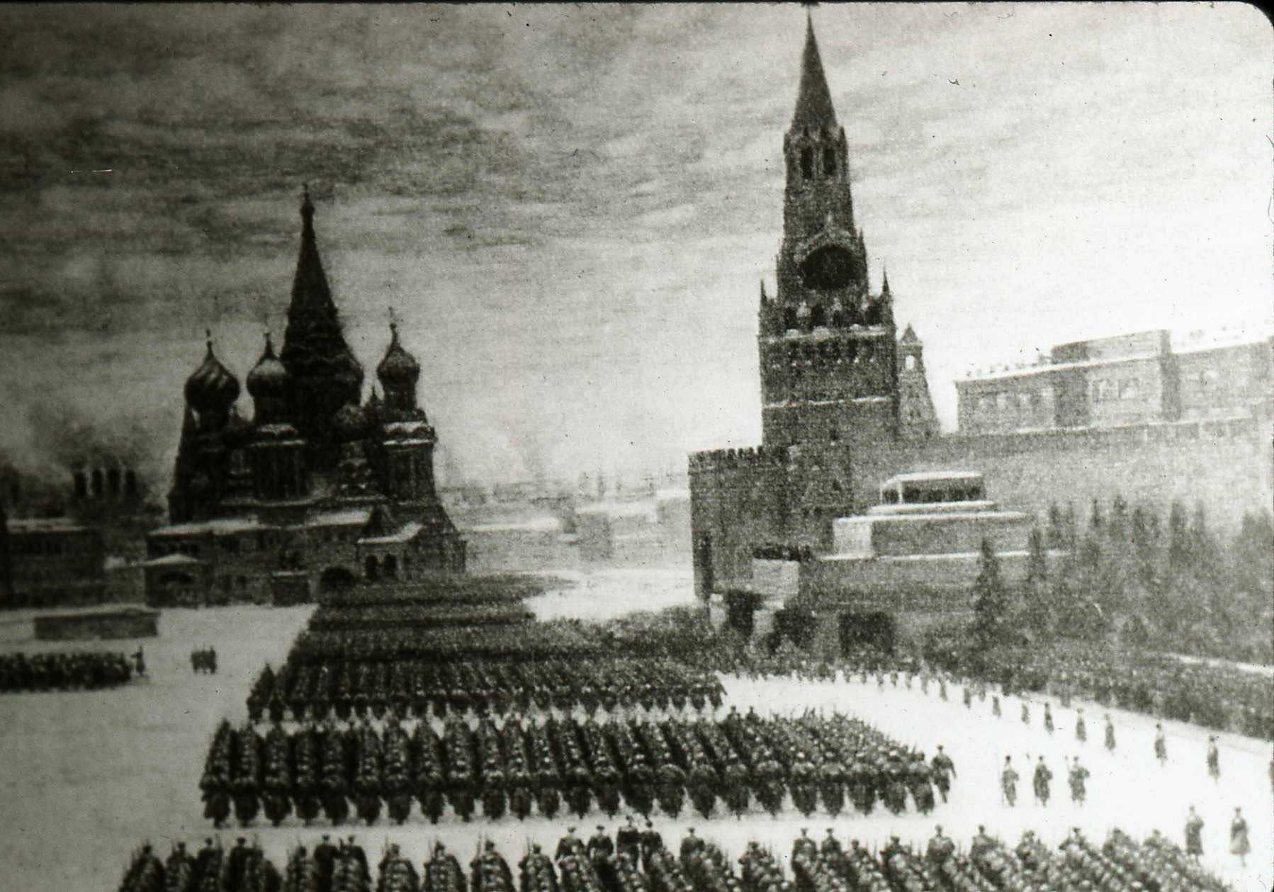

Slide 49
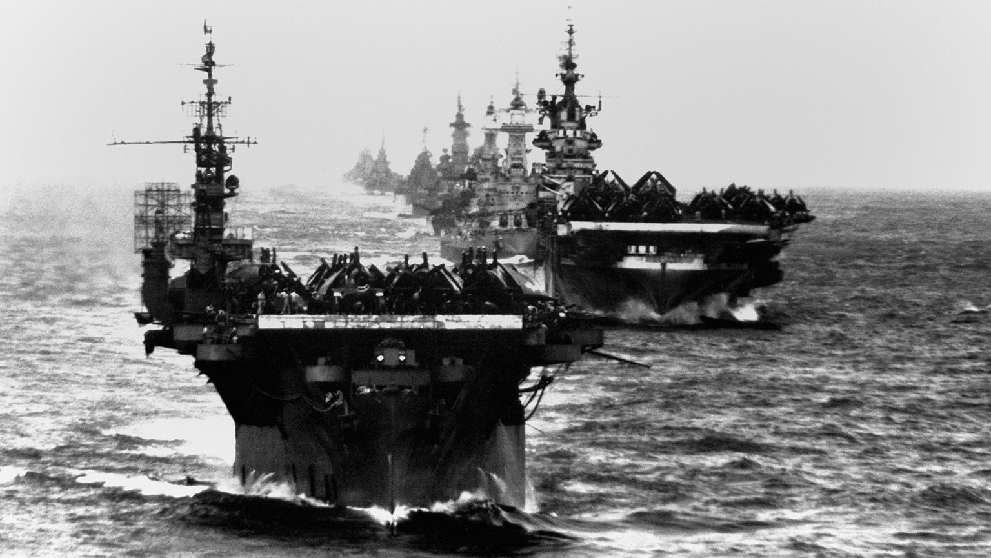

Slide 50
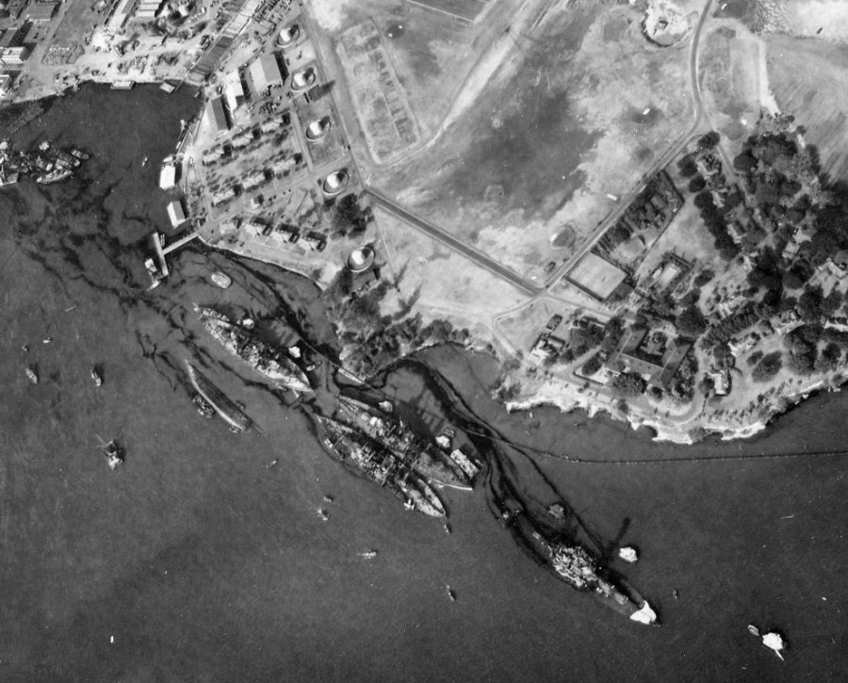

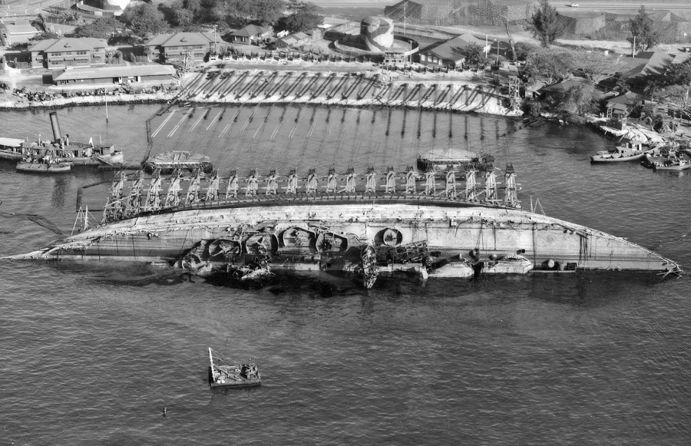

Slide 51
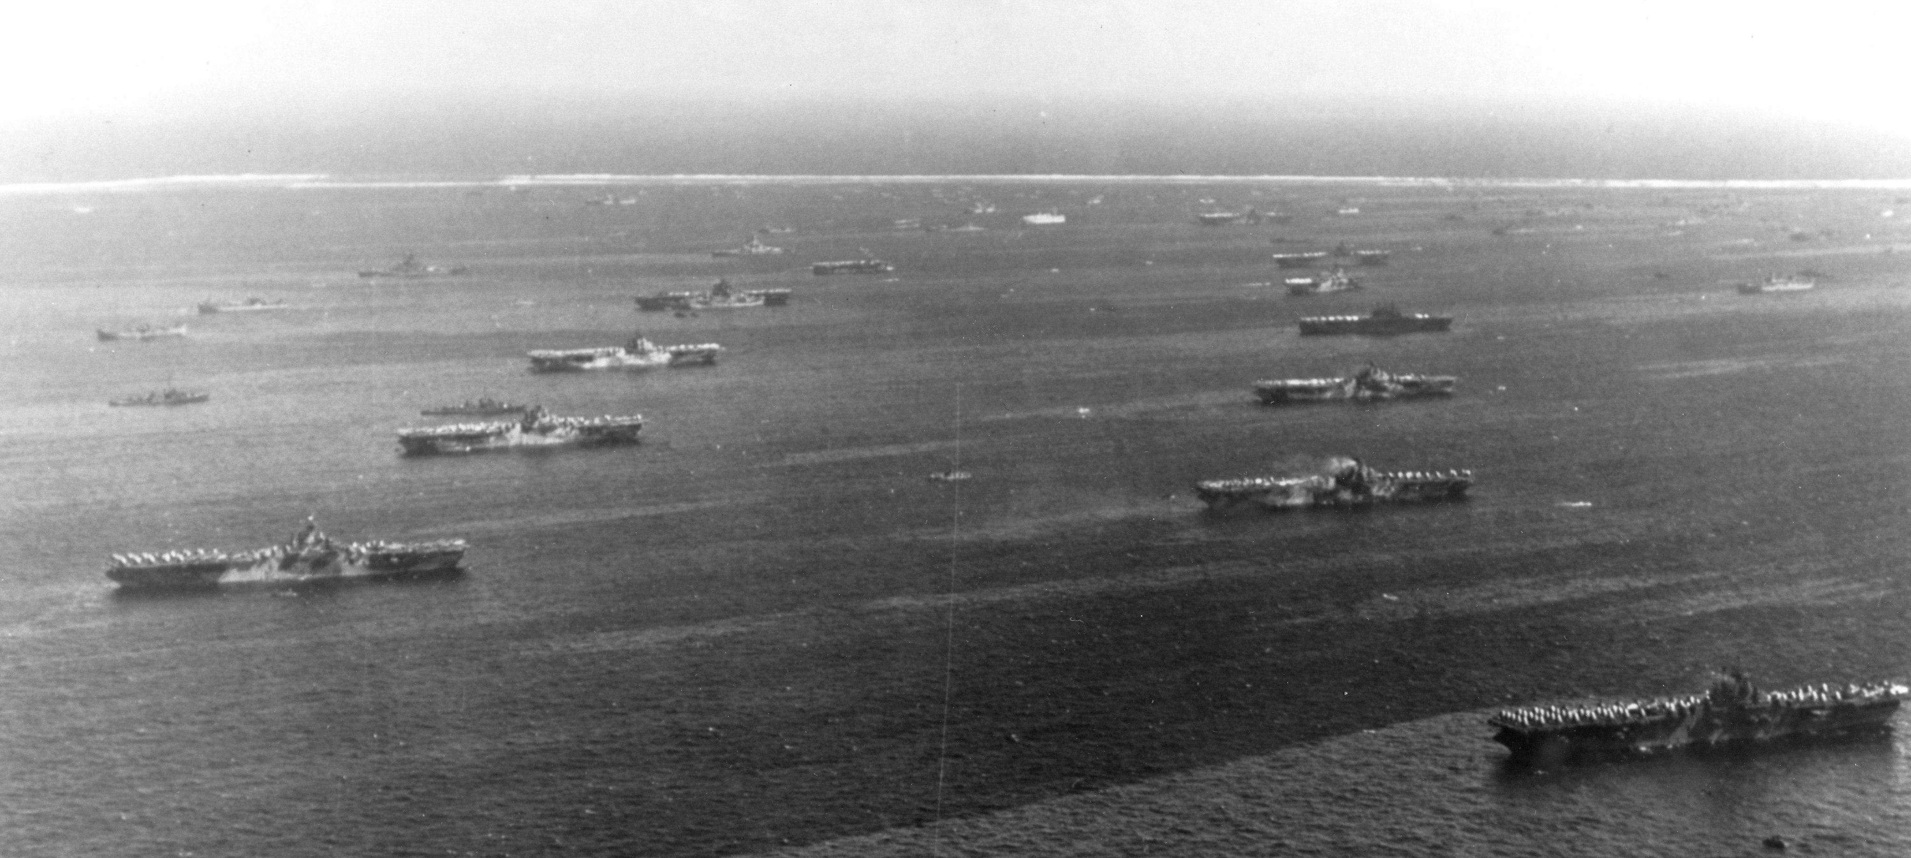

Slide 52
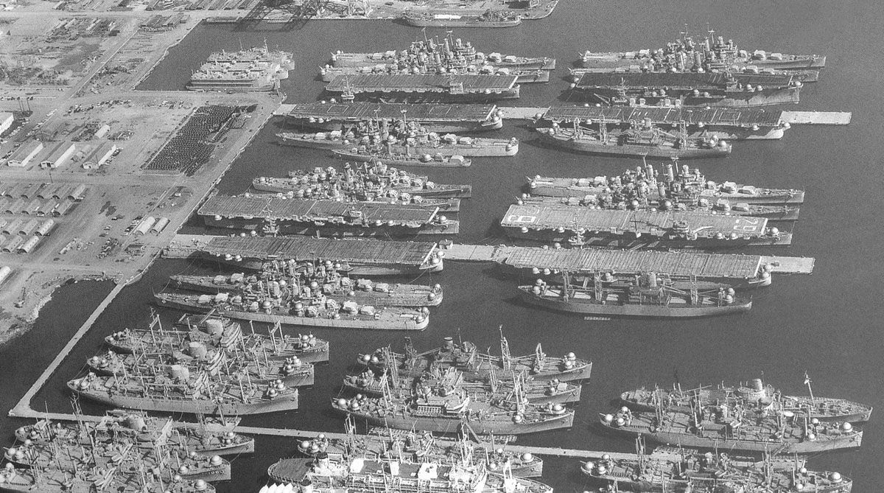
Pacific fleet San Francisco 1958

Slide 53
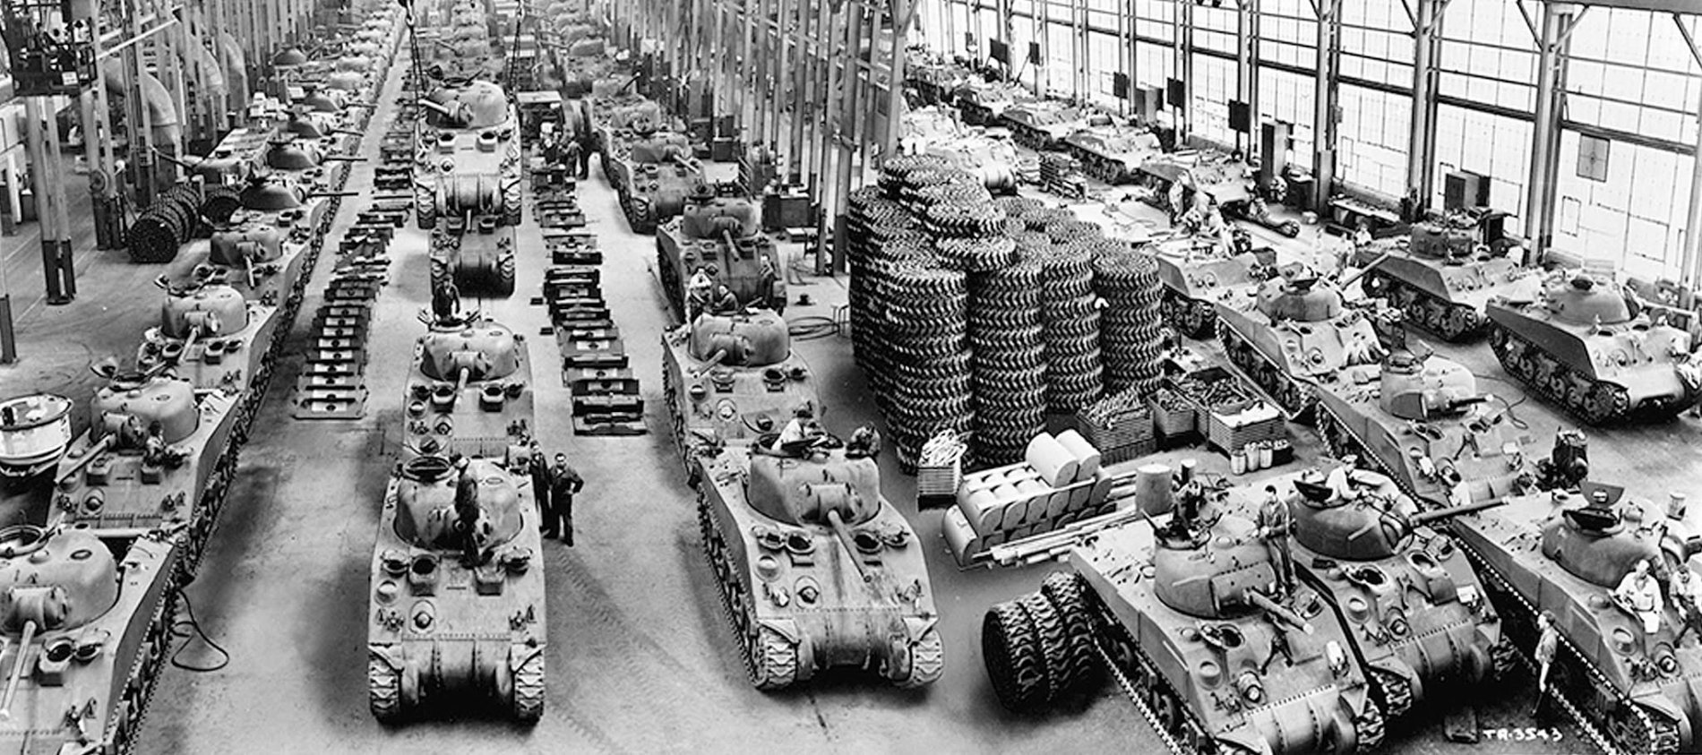

Slide 54
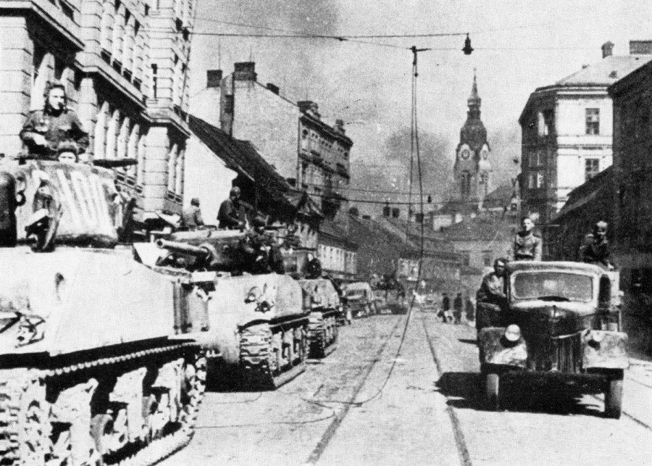

Slide 55
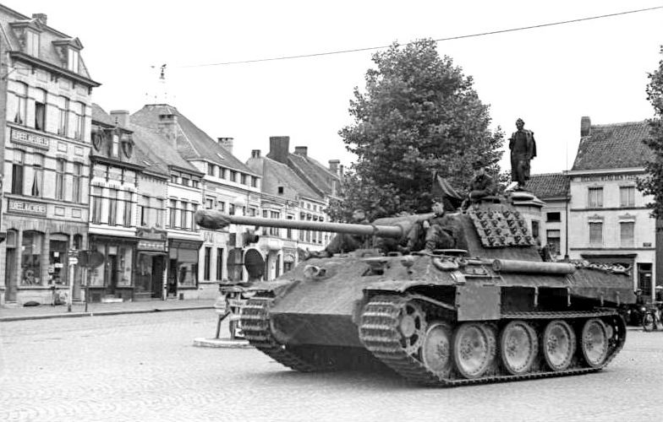
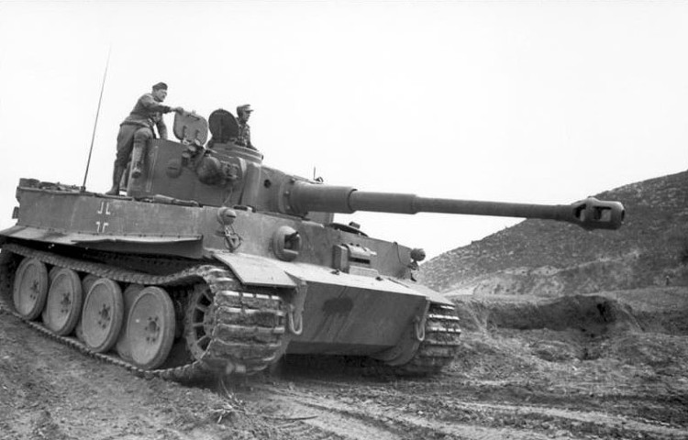
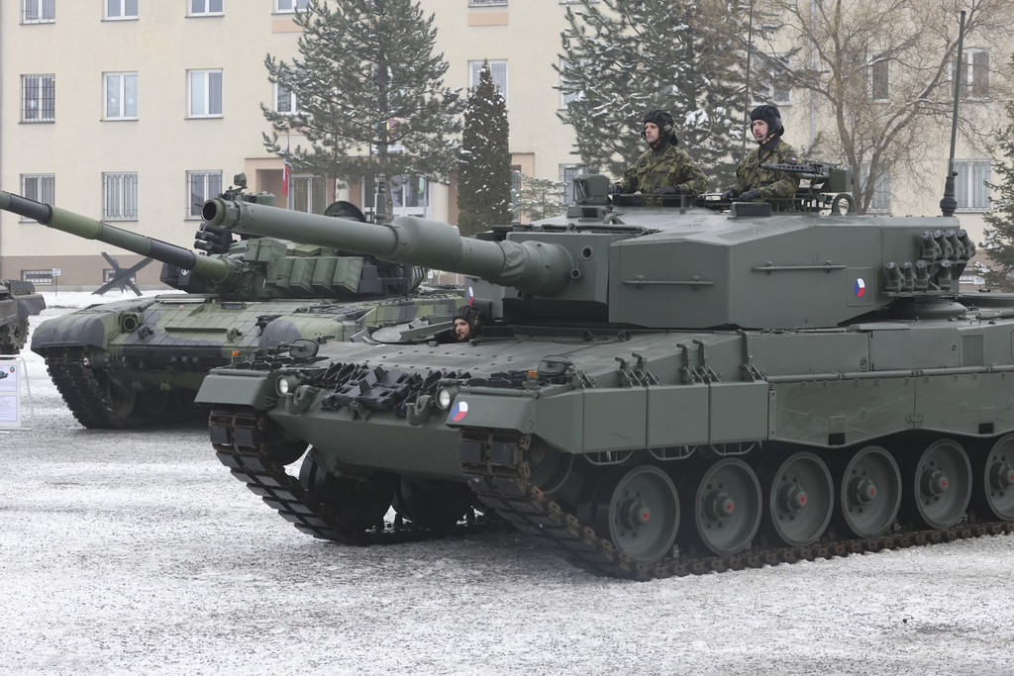

Slide 56


Vyrobeno 1 350 tanků Tiger (srpen 1942 - srpen 1944; (maximum v dubnu 1944 - 104 kusů měsíčně); vyrobeno 492 tanků Tiger II;
  dohromady zničily nejméně 10 300 nepřátelských tanků; 1 725 tanků bylo ztraceno;
Výroba M4 Sherman - únor 1942 - červenec 1945: 49,234;
  Za druhé světové války bylo ztraceno 4295 tanků M4;
Normandie v červnu až srpnu 1944: 1,45 Shermanů se rovnalo 1 Tigeru.
Panzer IV: vyrobeno 8 553 kusů;
T-34: 57 339 vyrobených kusů;
Kar98k bolt action rifle

Slide 57

1940: GER+ITA+occupied and colaborating incl. Bohemia, Poland, Low Countries (France) vs. UK + Empire, (France);
1941: Axis vs. UK + Soviet Union
1942: Axis incl. Japan vs. UK, Soviet Union, USA

Slide 58
WWII VÝROBA TĚŽKÝCH ZBRANÍ
Country | Total tanks and self-propelled guns | Artillery | Mortars | Machineguns | Military trucks
Soviet Union | 105 251 | 516 648 | 200 300 | 1 477 400 | 197 100
United States | 102 410 | 257 390 | 105 055 | 2 679 840 | 2 382 311
United Kingdom | 27 896 | 124 877 | 102 950 | 297 336 | 480 943
Canada | 5 678 | 43 552 |  | 251 925 | 815 729
Other Commonw. |  | 5 215 | 46 014 | 37 983
Germany | 67 429 | 159 147 | 73 484 | 674 280 | 345 914
Japan | 2 515 | 13 350 |  | 380 000 | 165 945
Italy | 2 473 | 7 200 |  |  | 83 000
Hungary | 500 | 447 |  | 4 583

Slide 59
WWII Výroba letadel
 | 1939 | 1940 | 1941 | 1942 | 1943 | 1944 | 1945 | Total
US | 2 141 | 6 086 | 19 433 | 47 836 | 85 898 | 96 318 | 46 001 | 303 713
GER | 8 295 | 10 826 | 11 776 | 15 556 | 25 527 | 39 807 | 7 540 | 119 327
USSR | 10 382 | 10 565 | 15 737 | 25 436 | 34 900 | 40 300 | 20 900 | 158 220
UK | 7 940 | 15 049 | 20 094 | 23 672 | 26 263 | 26 461 | 12 070 | 131 549
JAP | 4 467 | 4 768 | 5 088 | 8 861 | 16 693 | 28 180 | 8 263 | 76 320
ITA | 1 692 | 2 142 | 3 503 | 2 818 | 967 |  |  | 11 122
FRA | 3 163 | 2 113 |  |  |  |  |  | 5 276
Celkem | 38 080 | 51 531 | 76 256 | 124 179 | 190 218 | 231 852 | 97 577 | 809 693

Slide 60
Důsledky války
Lidské ztráty 60-70 mil mrtvých, 20mil. vojáků;
  SSSR 27mil. (8,7 mil vojáků);
  Čína 7 mil. civilistů a 3-4 mil. vojáků;
  11-17 mil. civilistů zemřelo v důsledku okupace (včetně Židů, teror proti Slovanům); GER zajetí nepřežilo 3,5mil sovětských vojáků;
  JAP ztratilo 2,1 mil. vojáků a 500tis. civilistů (KOR a teror v Číně);
  GER ztratilo 5,3mil. vojáků a 1,5-2,5 mil civilistů;
  POL 240tis. vojáků a 5,4mil. civilistů (včetně Židů);
  uk 383 tis. vojáků a 67 tis. civilistů; FRA 217 tis. a 350 tis.; US 402 + 17 tis.; ITA 301 tis. a 150tis.
  ROM a HUN (580 a 800tis.), ČSR 325 tis.;
  Bombardování GER a JAP 600tis.
Materiální škody (Evropa):
  GER zničeno 20% budov (50% ve městech); nepoužitelná železnice; prům.prod. 20% 1938;
  o něco lepší situace ve FRA (zaminovaná půda, 90% motorových vozidel nepojízdných); FRA, BEL a NED asi 40% prům.produkce; ITA na 20% produkce a bez obchodní flotily;
  už 1947 dosáhla kapitálová zásoba předválečné úrovně – i tak druhý výpadek růstu v době nástupu zámoří;
  US během války: masová výroba, mohutné investice – Evropa tradice a přesun do malých provozů;
  V GER situace nejhorší – nefungovaly spoje, fyzický kapitál do SSSR; plán na vytvoření AGRI ekonomiky (FRA – okupace + oddělení Porůří pod mezin.kontorlou a připojení Sárska);
    1946 plán na omezení prům. na 50% (skutečná produkce na 33% v 1947); pokles AGRI na 58% v 1948; příliv milionů vysídlenců (nutnost humanitární pomoci US a GB);
Škody na ekonomických a sociálních institucích (dirigismus, diskreditace trhu), rozklad mezinárodního finančního systému (soukromé toky minimální); bankovní sektor ovládnut státem (utracení všech rezerv) striktní kontroly IT a mezinárodních kapitálových toků;

Slide 61


Slide 62


Slide 63

Drážďany 13-15. února 1945
1300 bombardérů; čtyři nálety na strategicky málo významné město; 25 tis. mrtvých – propaganda…

Slide 64


Slide 65

Politická situace v Německu v roce 1949: Západní Německo, Východní Německo, Sársko (uhelná oblast, protektorát), Porúří (uhelná oblast) pod hospodářskou kontrolou Mezinárodního úřadu pro Porúří a východní čtvrtina Německa de facto anektovaná Spojenci (SSSR); Lotrinsko (železná ruda) vrácené Francii v roce 1944.

Slide 66


Slide 67
Kontext po WWII- politické kořeny evropského zázraku
Morgenthau vs. Marshallův plán...
  US SoT Henry Morgenthau (vs. Hans - Politika mezi národy) odstranění nebo zničení všech průmyslových odvětví, která jsou základem vojenské síly (obyvatelstvo...), Roosevelt souhlasil (vs. SS Cordell Hull, Churchill) -> 1947 stabilní a produktivní Německo...
  „Tento program likvidace válečného průmyslu v Porúří a Sársku počítá s přeměnou Německa na zemi převážně zemědělského a pasteveckého charakteru...“
  1/1946: Allied Control Council - omezení výroby oceli v Německu (25 % předválečné úrovně), zbytek demontován;
  Postupimská konference (7-8/1945) - okupační síly povinny zajistit, aby životní úroveň GER nemohla překročit průměr sousedů (snížena na úroveň roku 1932); plán úrovně průmyslu: GER idnu má být snížena na 50 % roku 1938 (uzavření 1500 továren);
Chudoba a hladomor v E; potenciální pokles po druhé světové válce; nástup studené války - důležité neztratit NDR ve prospěch komunistů, změna politiky v roce 1947...;
USA SS Byrnes: Hooverova zpráva o GER 1947 - hlad přivede GER ke komunismu...;
Lobbing Marshalla - Trumanova administrativa - obnova průmyslové základny GER; 6/1947 změna rozkazů pro americké síly: z nepodnikat žádné kroky směřující k hospodářské rehabilitaci GER -> spořádané, prosperující E vyžaduje hospodářský přínos stabilní a produktivní GER…;

Slide 68


Slide 69


Slide 70
Politické souvislosti světového tržního hospodářství
US SS George Marshall: Program obnovy Evropy - rozšířený (forma půjček vs. bezplatná pomoc) do W GER:
  13 mld. USD (160 mld. 2016); vs. 1 bilion USD v Afghánistánu 12/2014;
  Zahraniční ekonomické politice USA dominují zahraničněpolitické bezpečnostní otázky - nová víra ve FT (v kontextu ekonomické hegemonie) - dovozní politika ZS a jednání o reciprocitě;
  Odmítnuto UK - nemá šanci konkurovat USA (vedlo by k deindustrializaci);
  Odmítnuto i JAP - odmítnuta rada na výrobu textilních strojů - strategie JAP budovat automobilový a elektronický průmysl - záruky nezávislosti, síly a prosperity...
Šíření svobodného (ekonomického) světa - zástupné války:
  Korea 1950-193: (36 tis. USA) vs. 400-750 tis. vojenských obětí + 1 mil. civilistů;
  Vietnamská válka 1955-1975: 350k (58k USA) vs. 850k Severu (civ. 630-2mil.);
  Válka v KOR - vývoz JAP do USA (vojenská expanze); válka ve VIE: vývoz JAP do JV - realizuje vojenské dodávky USA; KOR -> VIE 95 % ocelářských výrobků, 50 % dopravních prostředků; TW + SING dopravní služby;
  Pomoc USA: VIE: 3,2 mld. ekonomická + 2,5 mld. vojenská pomoc oblasti; dalších 8 mld. do r. 1980 (KOR), TW 3 mld. (1953-1961); války - Marshallův plán pro východní a JV Asii; (oproti 573 mil. pro BRA a 138 mil. pro MEX do r. 1961);

Slide 71
Monnet plan 1946
  Francouzská politika likvidace těžkého průmyslu SRN (přijata Gaullem 1946); převedení na uhlí bohatého Porúří a Porýní pod kontrolu FRA nebo alespoň jejich internacionalizace a připojení na uhlí bohatého Sárska k na železo bohatému Lotrinsku (opět k FRA 1944);
  První pětiletý plán (1946-1950)... FRA největší výrobce oceli v E; Commissariat général du Plan; plánoval, že 15 mil. tun oceli lze dosáhnout nahrazením vývozu z GER + dovozem uhlí a koksu z GER;
  plán: přeměna Porýní v mezinárodní stát pod dohledem mezinárodního úřadu (FRA+USA); k indukční expanzi FRA bylo zapotřebí dalších milionů pracovníků - udržení vězňů v GER;
  USA a Velká Británie se zdráhaly - obávaly se vlivu SSSR;
  Žádné důkazy, že by Monnet měl zájem na evropské jednotě před 4/1948... uvědomoval si, že obnova GER je hlavním cílem USA;
  Schumannovi (FM FRA) - zájmy politiky FRA "jsou možné pouze vytvořením západní federace";
  FRA FM Robert Schuman -> Schumanův plán (5/1950) - pokračování Monnetova plánu - výhradně z důvodu podpory vývozu oceli FRA...
  Evropské společenství uhlí a oceli: ...to je za Schumanovým obratem: učinit válku nejen nemyslitelnou, ale materiálně nemožnou...

Slide 72


Slide 73
Rekonstrukce pod vedením US v kontextu Studené války
US: masová tovární výroba, produkce spotřebního zboží, inovace; silná střední třída (mohutná spotřeba v E vzácného zboží – elektronika);
  USD jako hlavní mezinárodní měna – US industrializace do světové ekonomiky (CAN, AUS, JAP, T-W); pozice E jako jednoho z center nebyla samozřejmá;
US: uvědomění historické role v rekonstrukci:
  CW: aktivistická, velkorysá strategie;
  cílem hospodářská výkonnost a plná zaměstnanost ve světě (optimálně demokracie);
  podpora E a její integrace; GB nejbližší partner a GER základ E hospodářské obnovy;
Mezinárodní instituce: OSN, IMF, IBRD, GATT;
Nová role protekce – ochrana před nerovnováhou (ne InIn) – značná otevřenost (IT);
Akceptování hegemonie US:
  garant bezpečnosti (dividenda); korejská válka (dodávky US a transfer technologií);
  keynesiánské politiky - omezení hospodářského cyklu (deflace);
Podstatou E růstu v 50.letech: mohutné investice při nižší domácí spotřebě a export;
Výsledky zemí a strategie se liší:
  míra válečných škod (GER, FRA – aplikace moderních postupů);
  předválečná úroveň (FRA, ITA, SPA, POR – růst industrializací a přesunem z AGRI do INDU);
  instituce (korporativismus GER, AUT, NED, SCAN) – sociální dialog (mzdy, spotřeba, investice);
  angažmá státu: zdroje do prioritních odvětví, koordinace, plánování – úspěch v období přebírání vyzkoušených postupů lídra;

